Slide 1
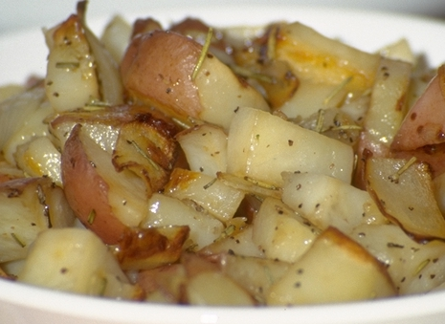


LA FUNCION DE LAS: GRASAS (LÍPIDOS)
en el Ejercicio y Deporte
Prof. Edgar Lopategui Corsino
M.A., Fisiología del Ejercicio
Web: http://www.saludmed.com/
E-Mail: elopategui@intermetro.edu
elopateg@gmail.com
Curso: http://www.saludmed.com/nutricionentrena/nutricionentrena.html

Slide 2
CONTENIDO DE LA PRESENTACIÓN
Concepto
Estructura
Origen/Formación
Funciones
Clasificación
Recomendaciones para los atletas
Metas dietéticas
Preguntas

Slide 3
GRASAS
CONCEPTO
Grupo de Compuestos Orgánicos Relacionados Formados de Glicerol y Ácidos Grasos en Proporción Uno a Tres
Notes:
3

Slide 4
GRASAS
CONCEPTO
Compuestos Orgánicos
Formados de Glicerol y
Ácidos Grasos que son
Insolubles en Agua
(Hidrofóbicos)
Notes:
4

Slide 5
GRASAS
LÍPIDOS
Componentes:
Grasas
Colesterol
Características – Principal:
Insoluble al agua:
Dificulta su digestión, absorción y transporte circulatorio
Notes:
5

Slide 6
GRASAS
ESTRUCTURA: Fórmula General
Notes:
6

Slide 7
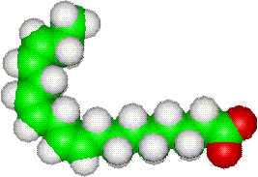
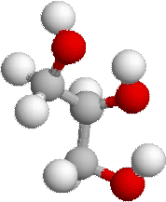
GRASAS
ESTRUCTURA: Componentes
Ácidos grasos (AG):
La unidad básica de las grasas
Glicerol:
Un tipo de alcohol
Notes:
7

Slide 8
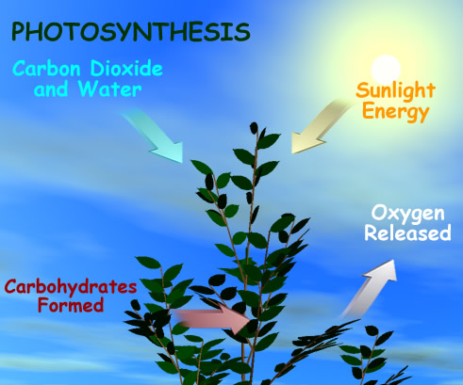
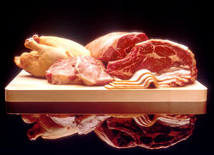
GRASAS
ORIGEN/FORMACIÓN: Fotosíntesis
Sintetizados mediante:
Fotosíntesis
Derivados, también, de la:
Carne animal
Notes:
8

Slide 9
GRASAS
VARIACIONES MOLECULARES
Los tipos específicos de ácidos grasos adheridos a un: Glicerol:
Determina el estado físico de una fuerte de grasa:
Ejemplo:
Monoglicérido (Monoacilglicerol):
= 1 Glicerol + 1 Ácido Graso
Diglicérido (Diacilglicerol):
= 1 Glicerol + 2 Ácido Grasos
Triglicérido (Triacilglicerol):
= 1 Glicerol + 3 Ácido Grasos
Notes:
9

Slide 10
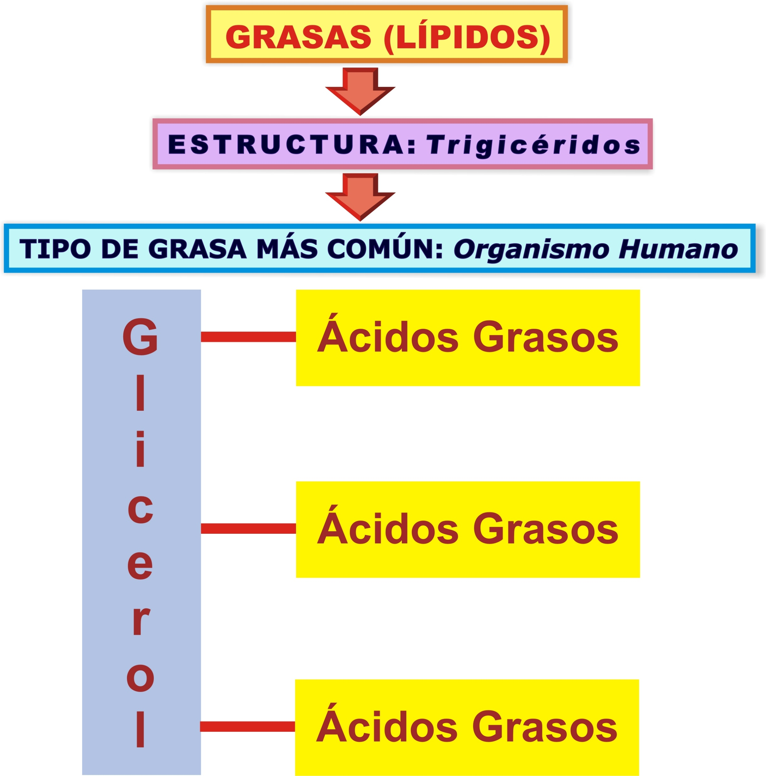

Slide 11
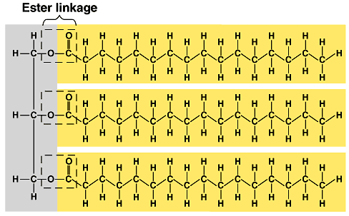
GRASAS
ESTRUCTURA: Triglicéridos
EL TIPO DE GRASA MÁS COMÚN
EN EL ORGANISMO HUMANO
Notes:
11

Slide 12
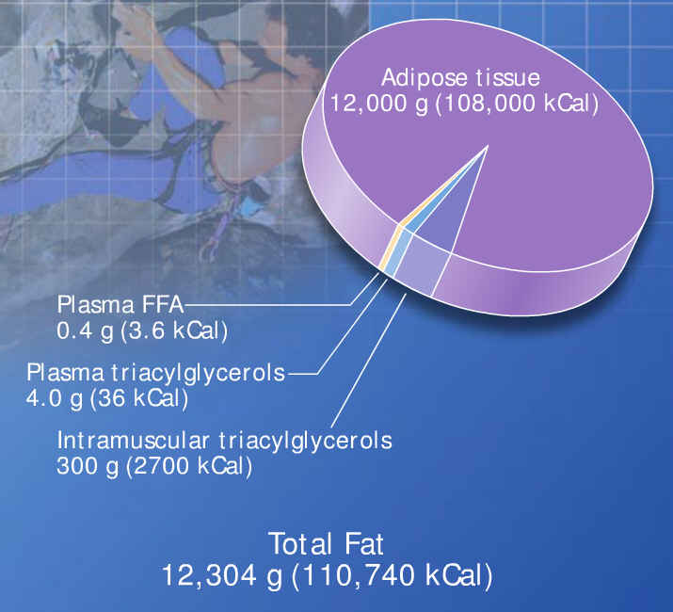
LÍPIDOS - CONTENIDO ENERGÉTICO EN EL CUERPO
DISTRIBUCIÓN DE LOS ALMACENES DE GRASA
NOTA. Reproducido de: Sports and Exercise Nutrition. 7th. ed.; (p. 27), por W. D. McArdle, F. I. Katch, & V. I. Katch, 2010, Philadelphia: Lippincott Williams & Wilkins. Copyright 2010 por Lippincott Williams & Wilkins, a Wolters Kluwer business.
Notes:
12

Slide 13
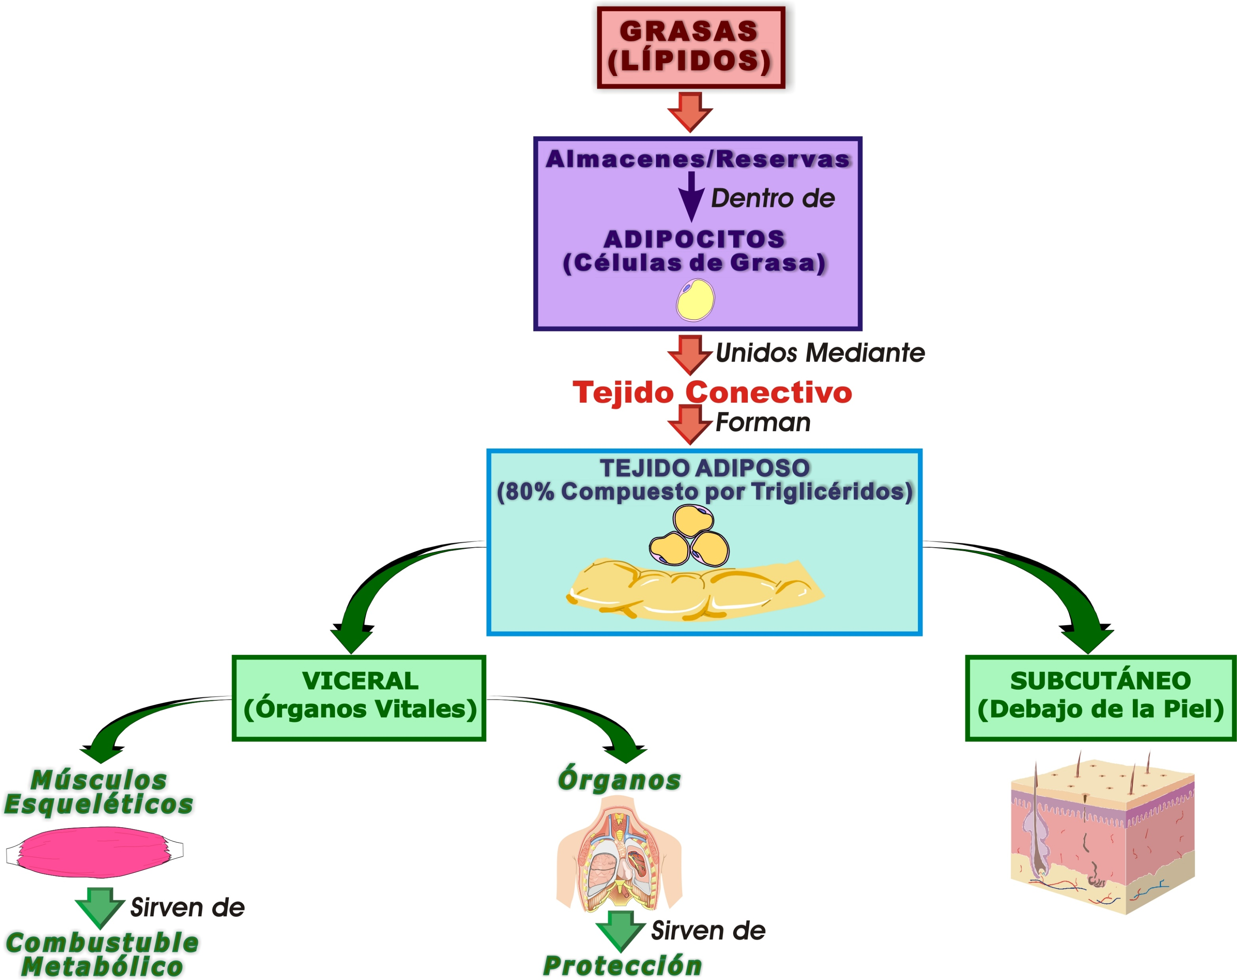

Slide 14
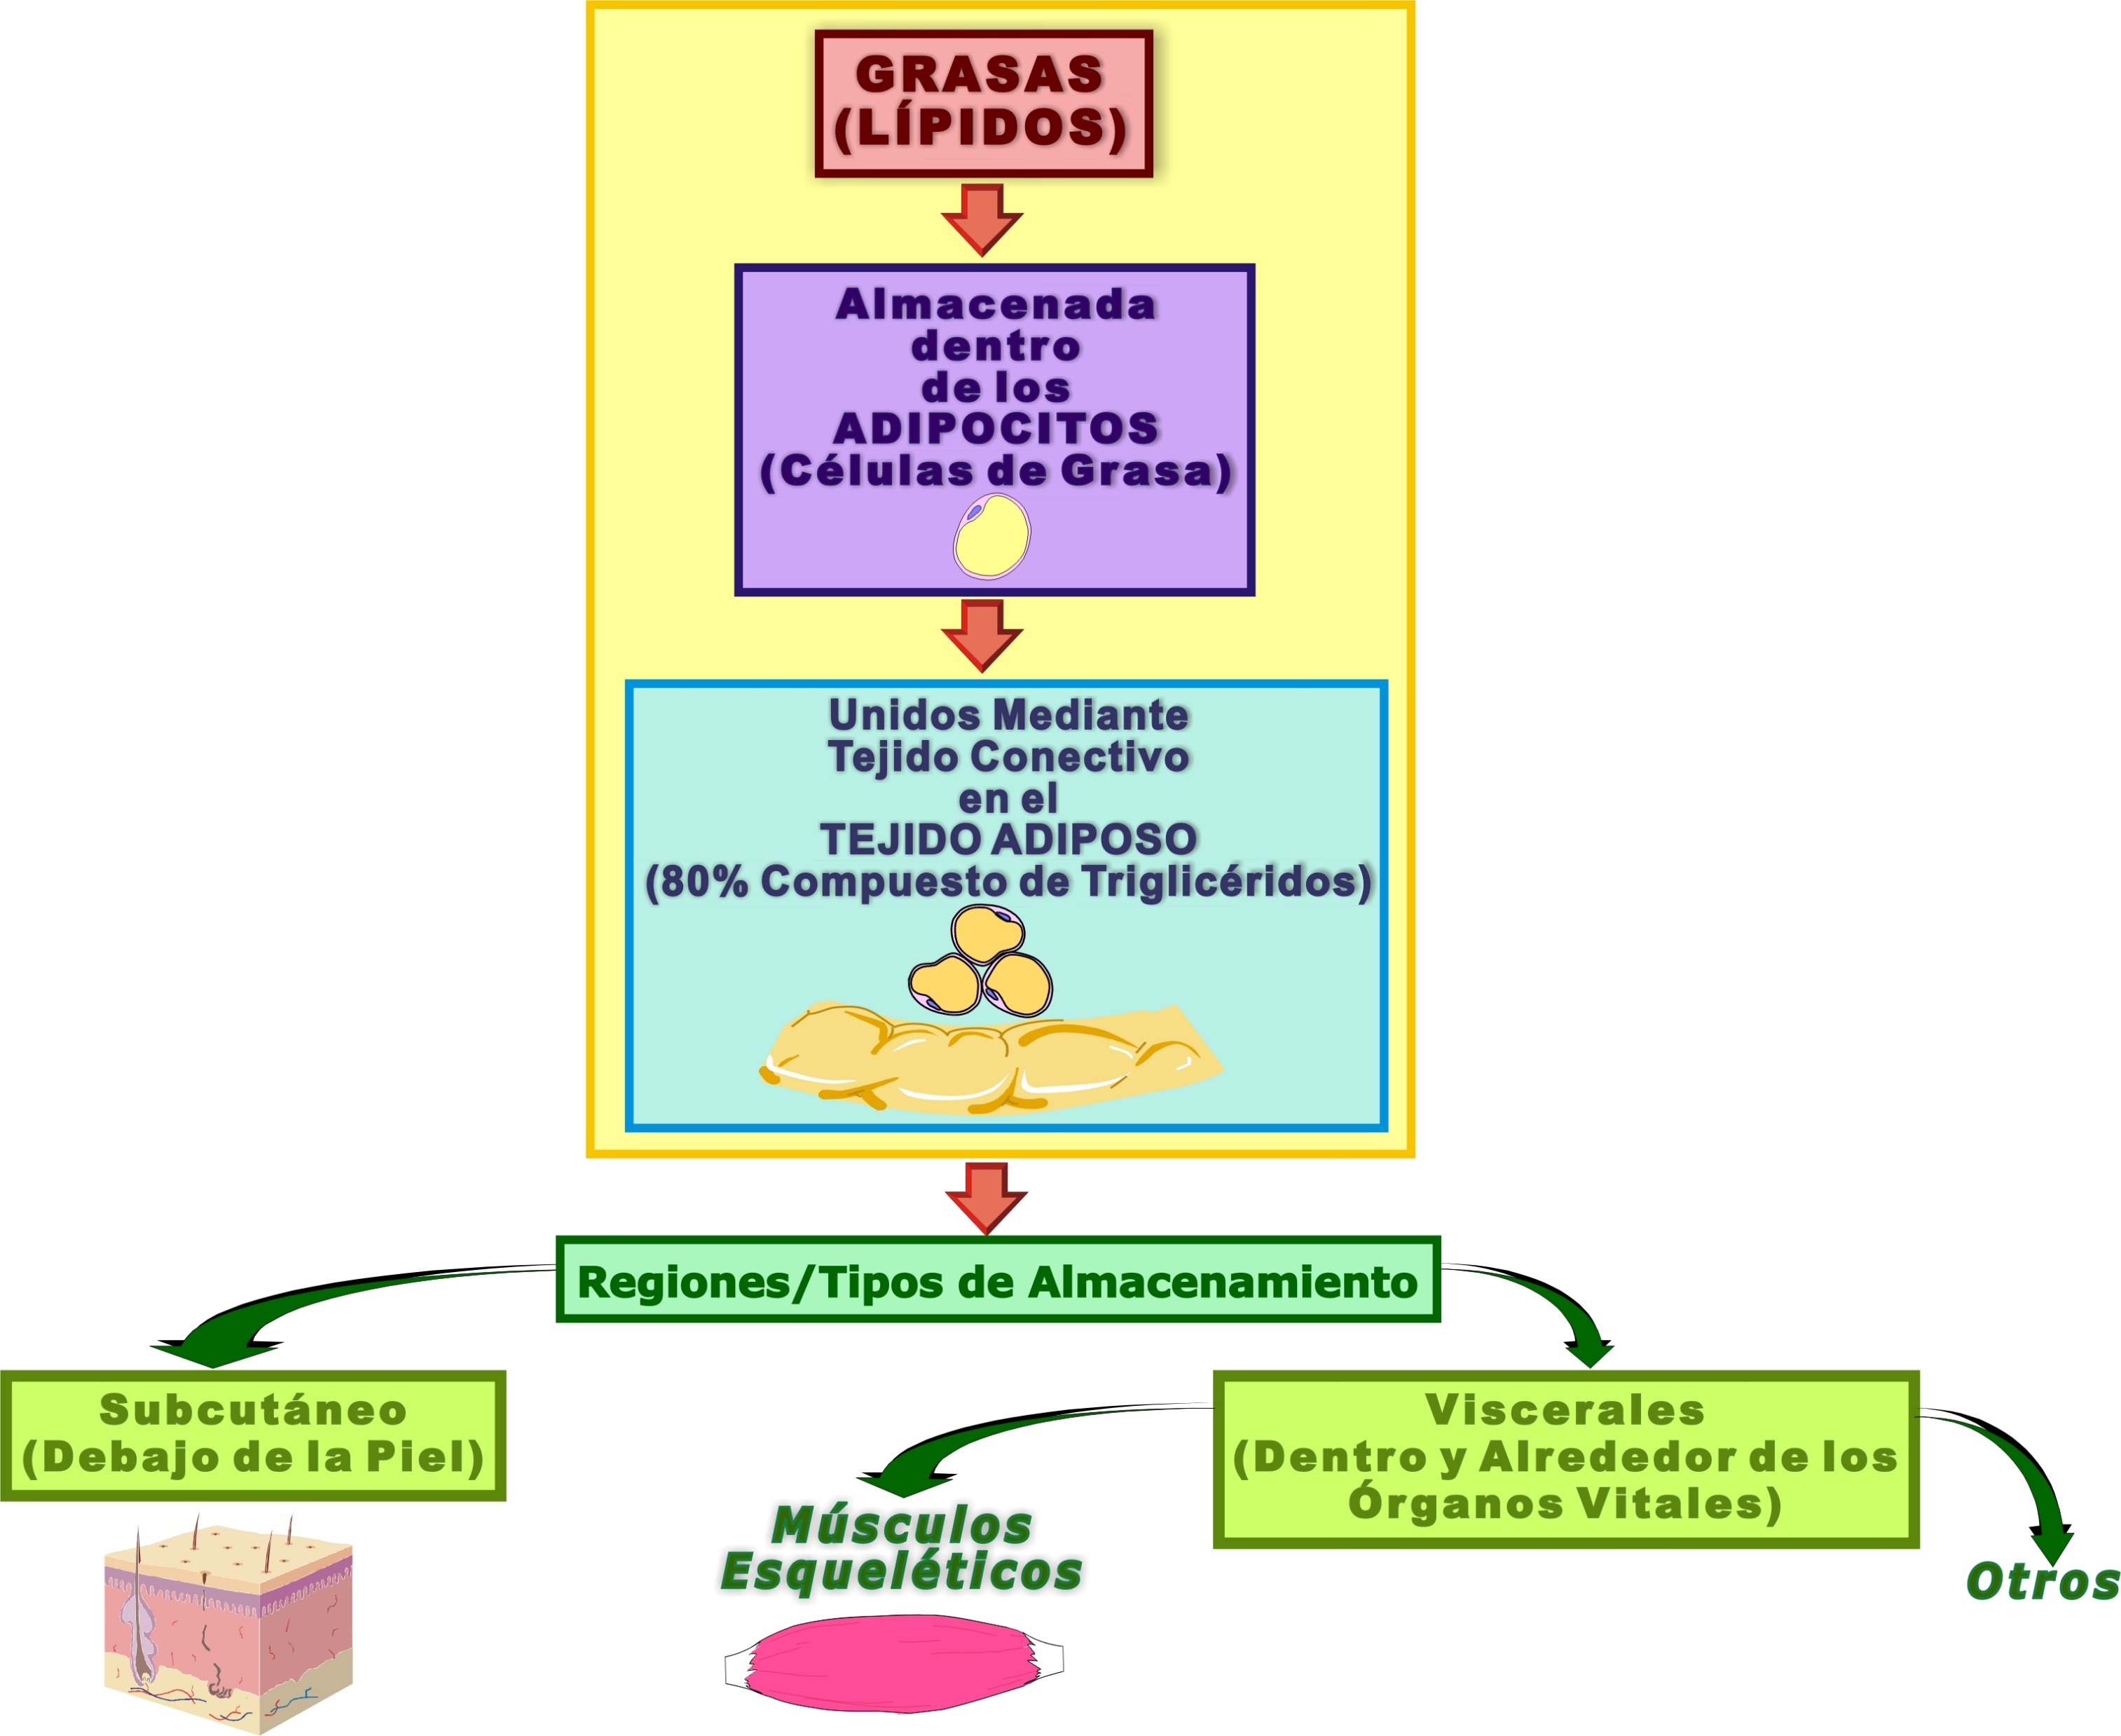

Slide 15
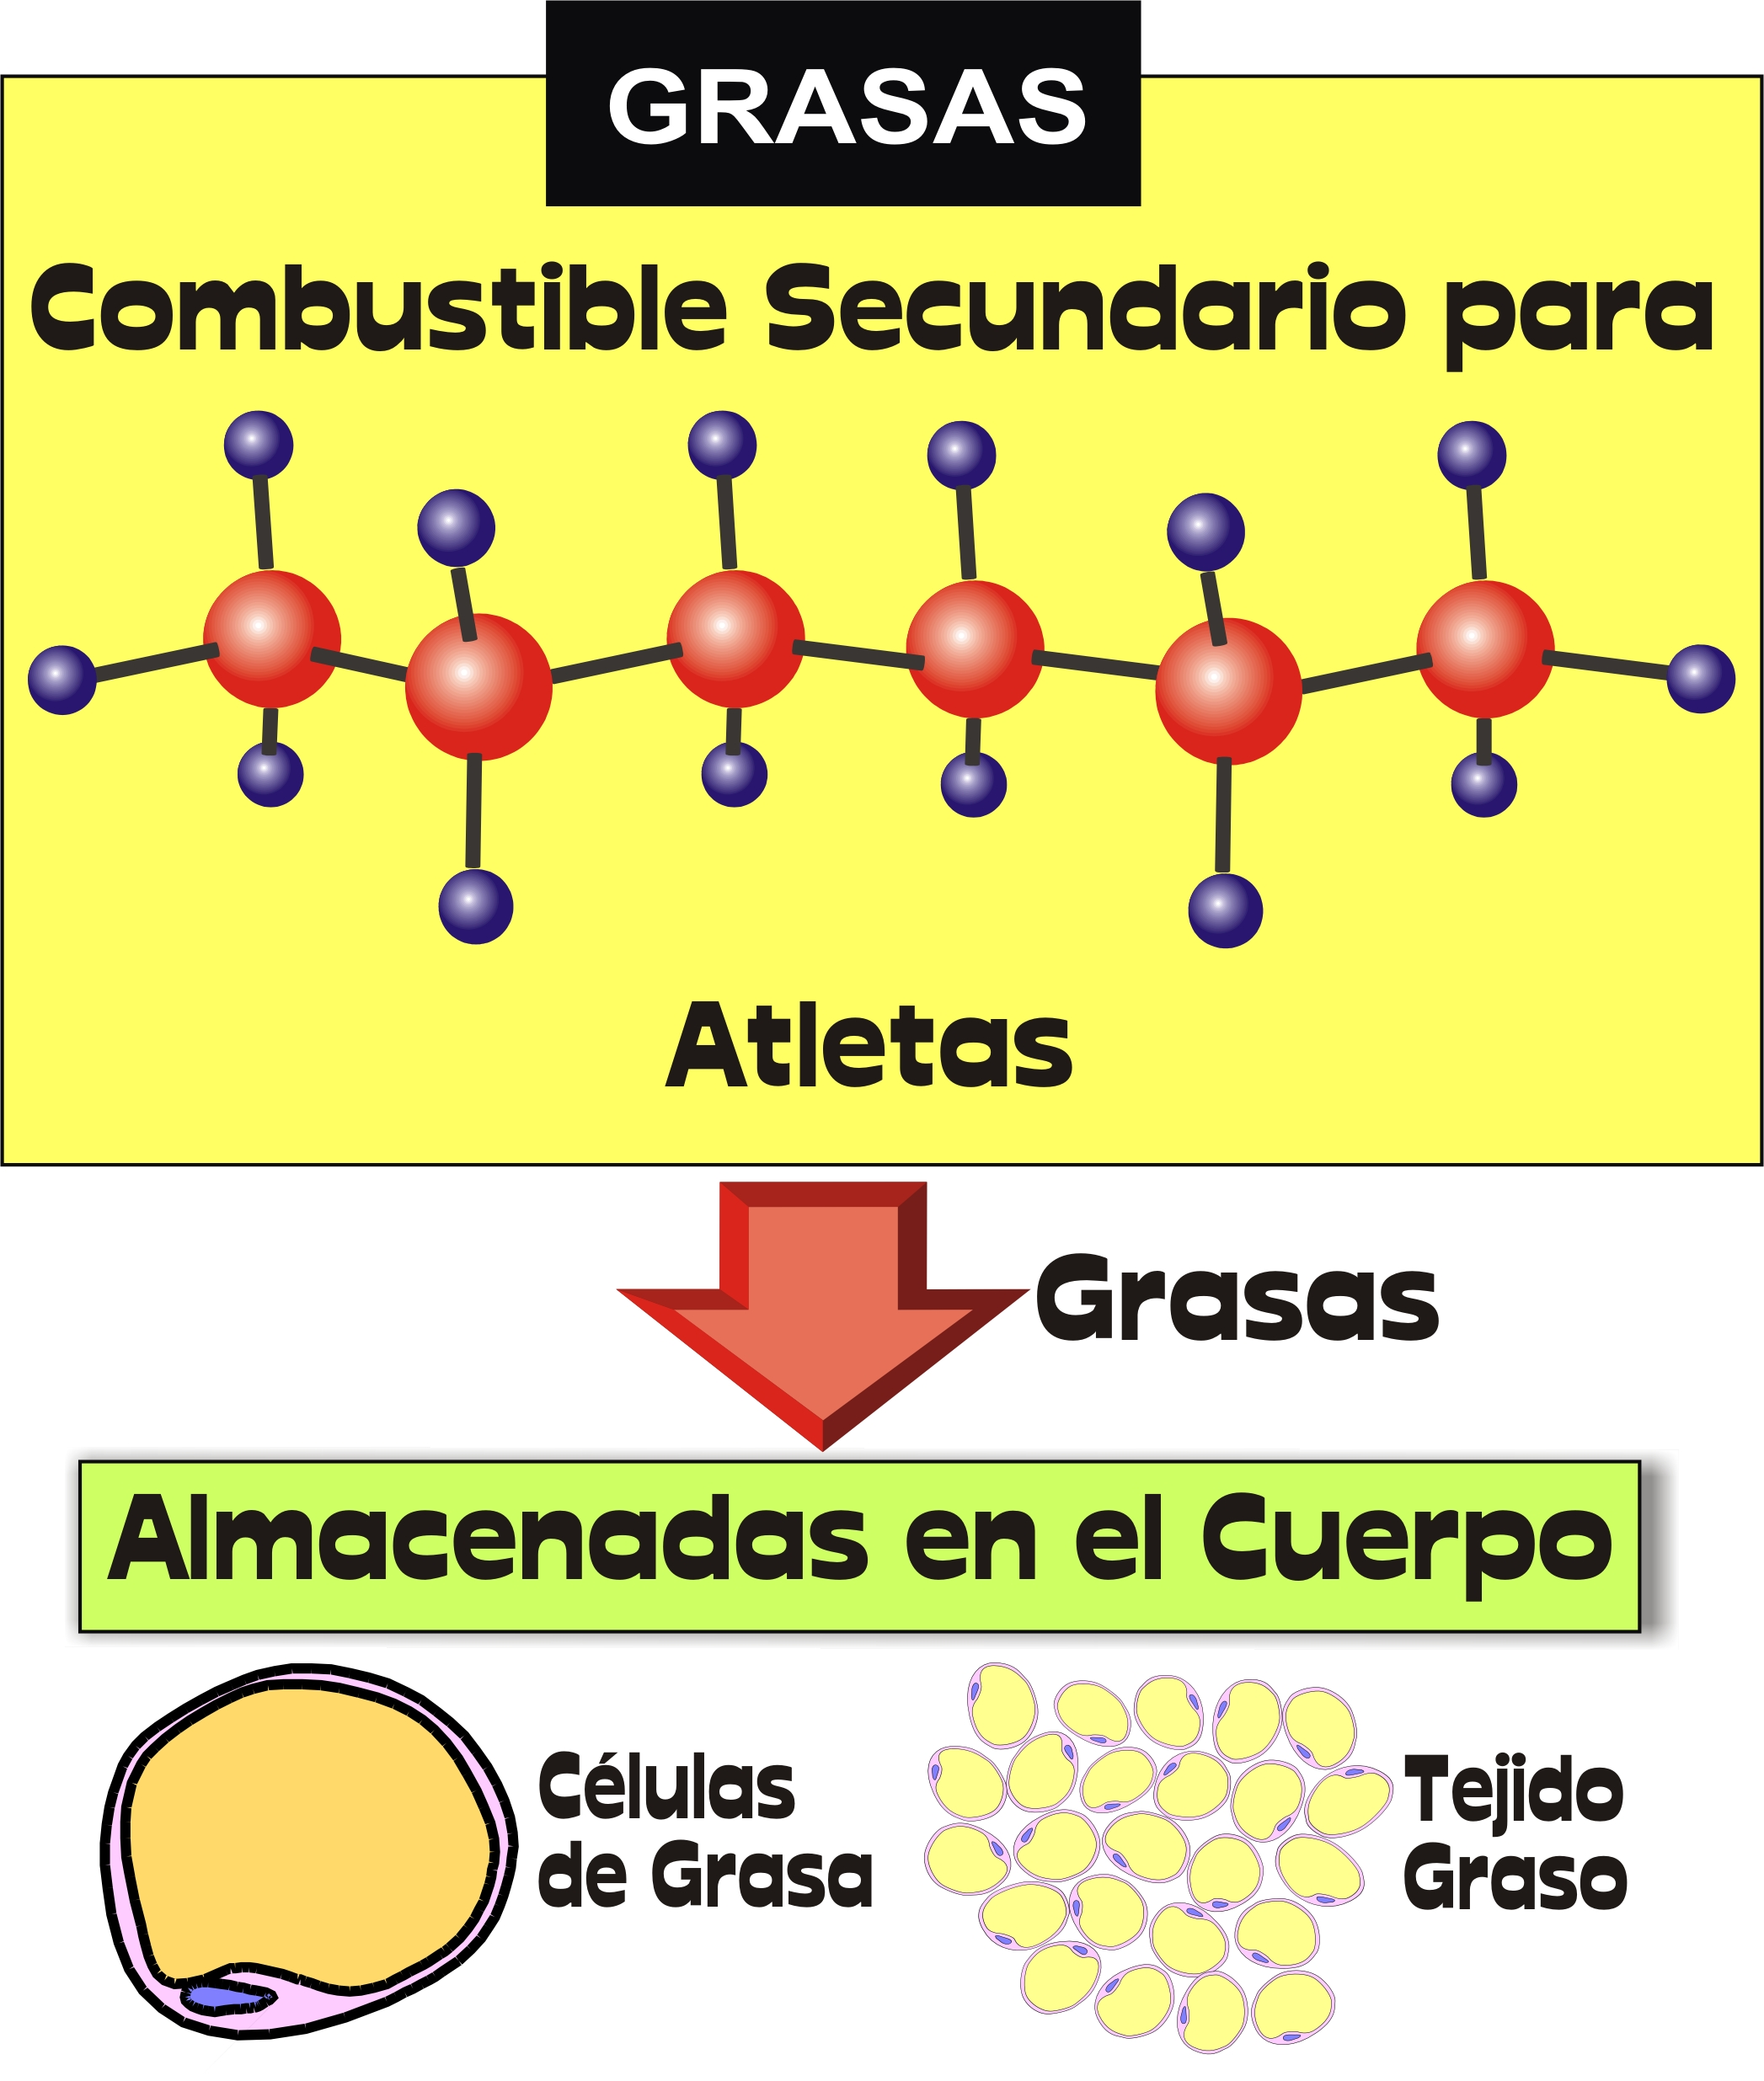

Slide 16
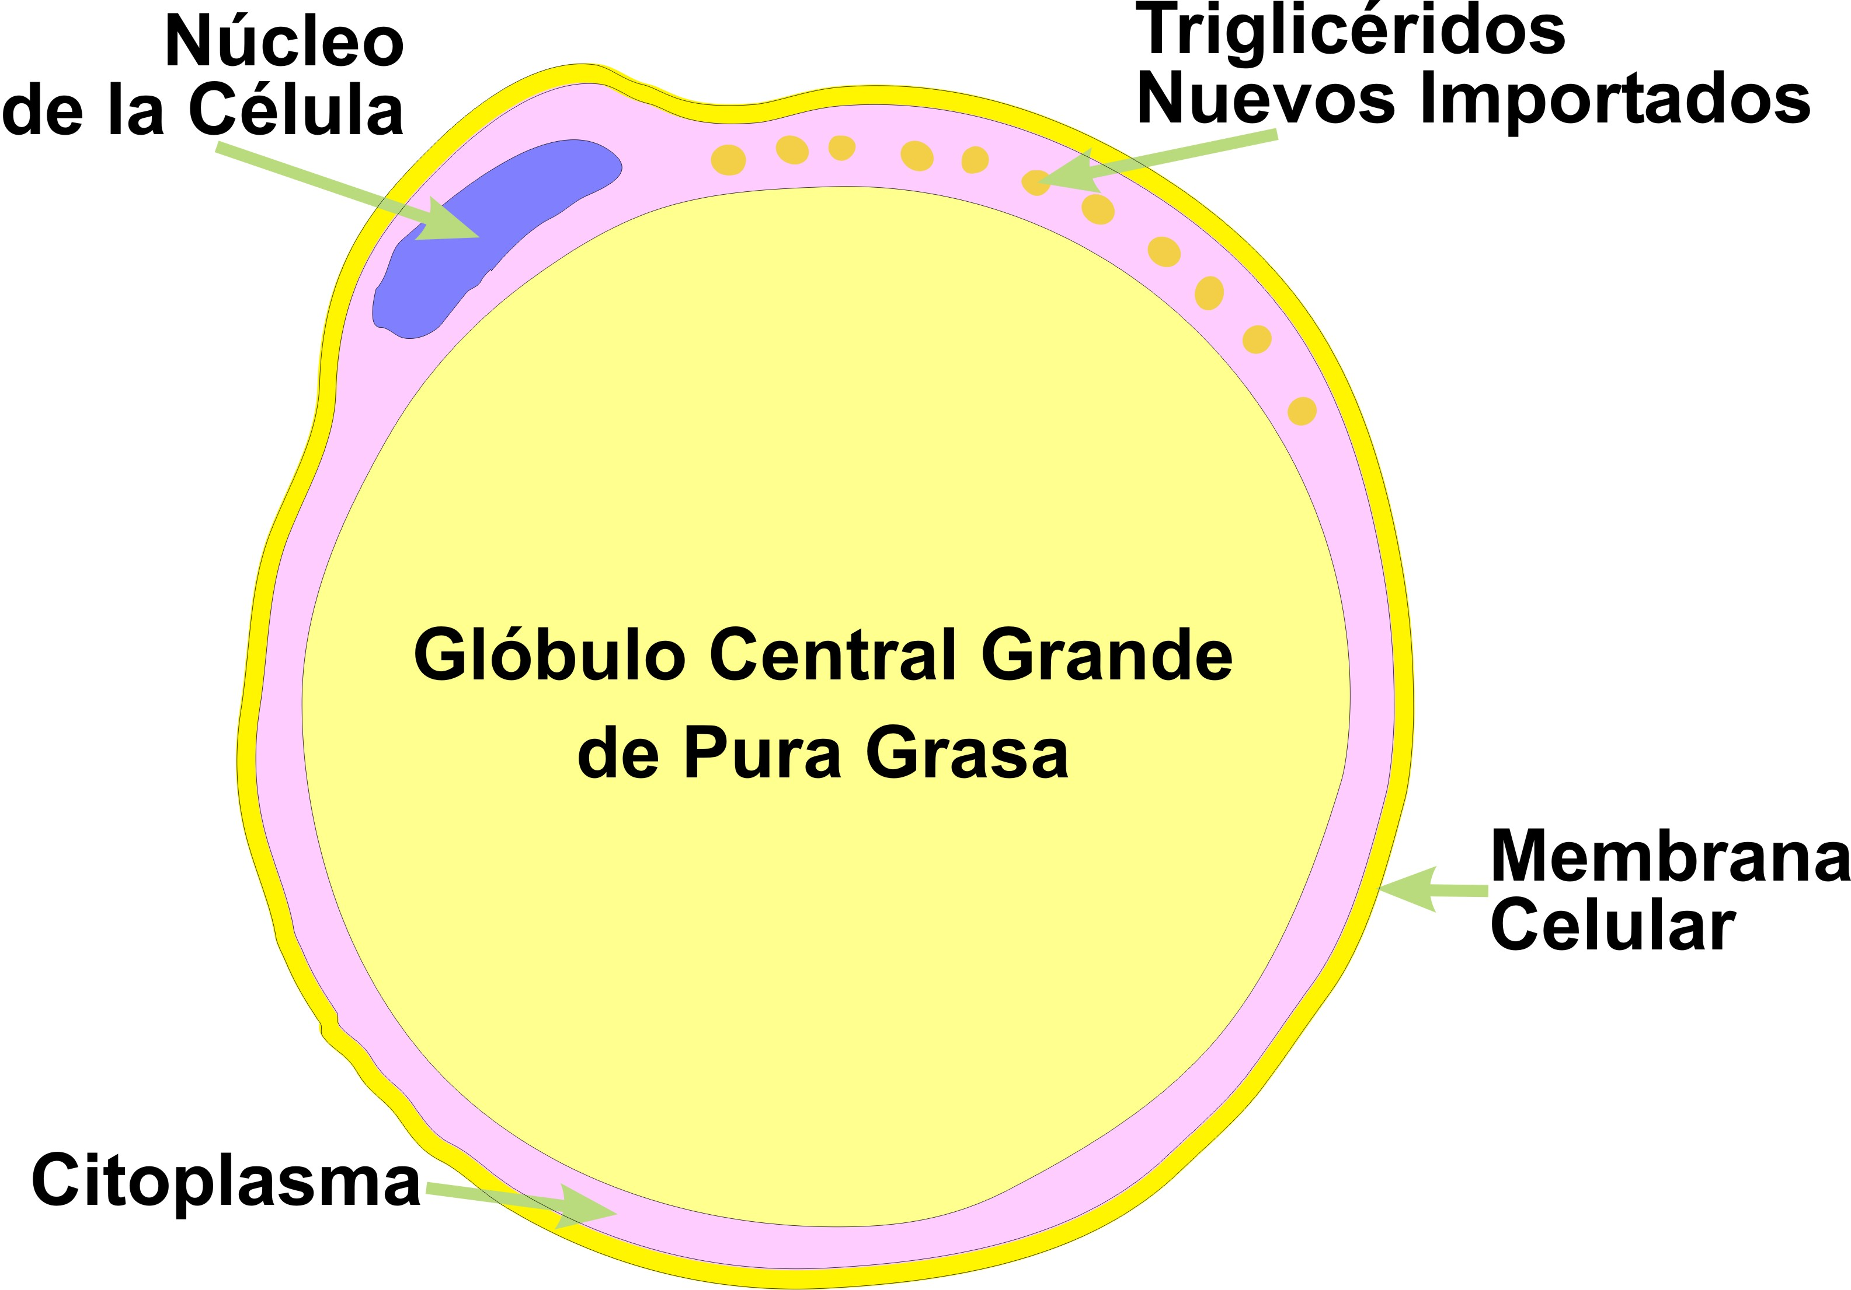
LÍPIDOS - RESERVAS EN EL CUERPO
EL ADIPOSITO HUMANO: Célula de Grasa
NOTA: Adaptado de: Sports and Fitness Nutrition. (p. 173), por R. E. C., Wildman & B. S., Millar, 2004, Belmont, CA: Wadsworth/Thomson Learning. Copyright 2004 por Wadsworth, a division of Thomson Learning, Inc.
Notes:
16

Slide 17
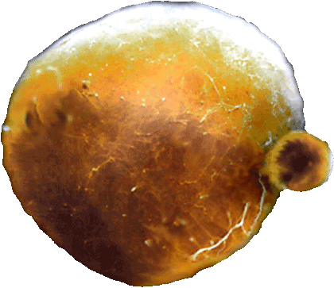
GRASAS
ALMACENES: Adiposito Humano
Notes:
17

Slide 18
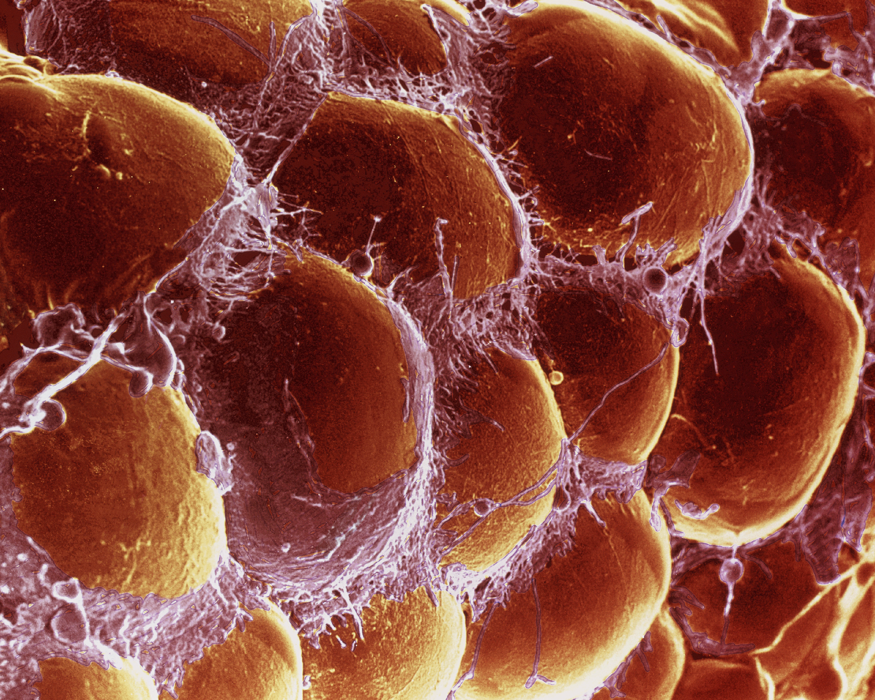
GRASAS
ALMACENES: Tejido Adiposo
TEJIDO ADIPOSO
Notes:
18

Slide 19
GRASAS
TRIGLICÉRIDOS: Combustibles Metabólicos
Se utilizan como: Sustratos de Energía:
Ácidos grasos
Glicerol
Notes:
19

Slide 20
GRASAS
FUNCIONES
Principal fuente de energía durante el reposo y para ejercicios polongados de baja intensidad (aeróbicos)
Protege los órganos vitales del cuerpo
Protege al cuerpo contra el frío (insulación)
Transporta las vitaminas A, D, E y K
Reduce las ansias de hambre
Fuente de ácidos grasos esenciales
Regulador del cuerpo
Notes:
20

Slide 21
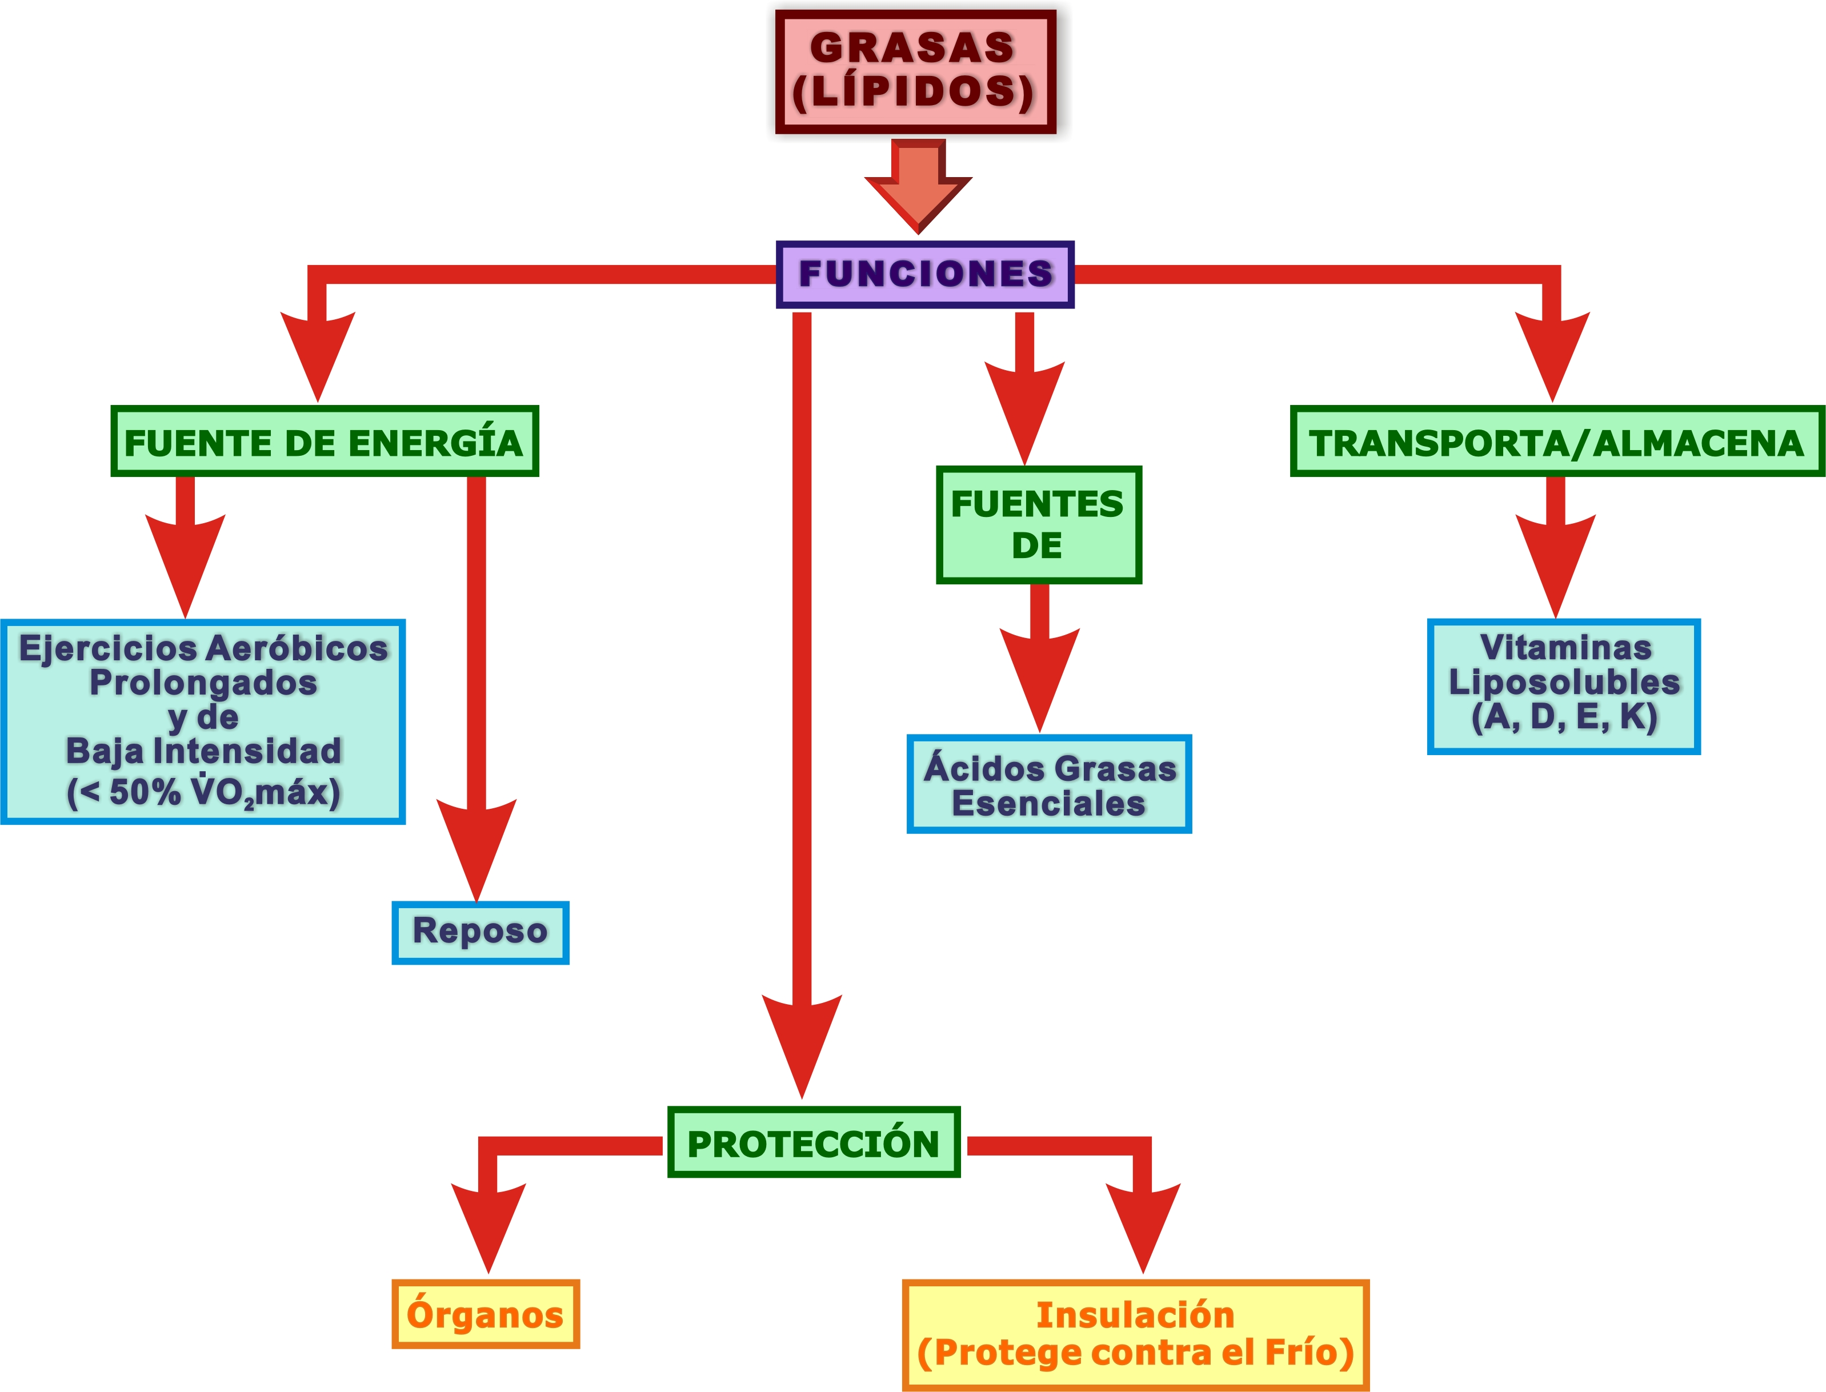

Slide 22
GRASAS
ÁCIDOS GRASOS: Clasificación/Tipos
Sistema más popular:
Sistema omega (ώ):
Basado en el alfabeto griego
Notes:
22

Slide 23
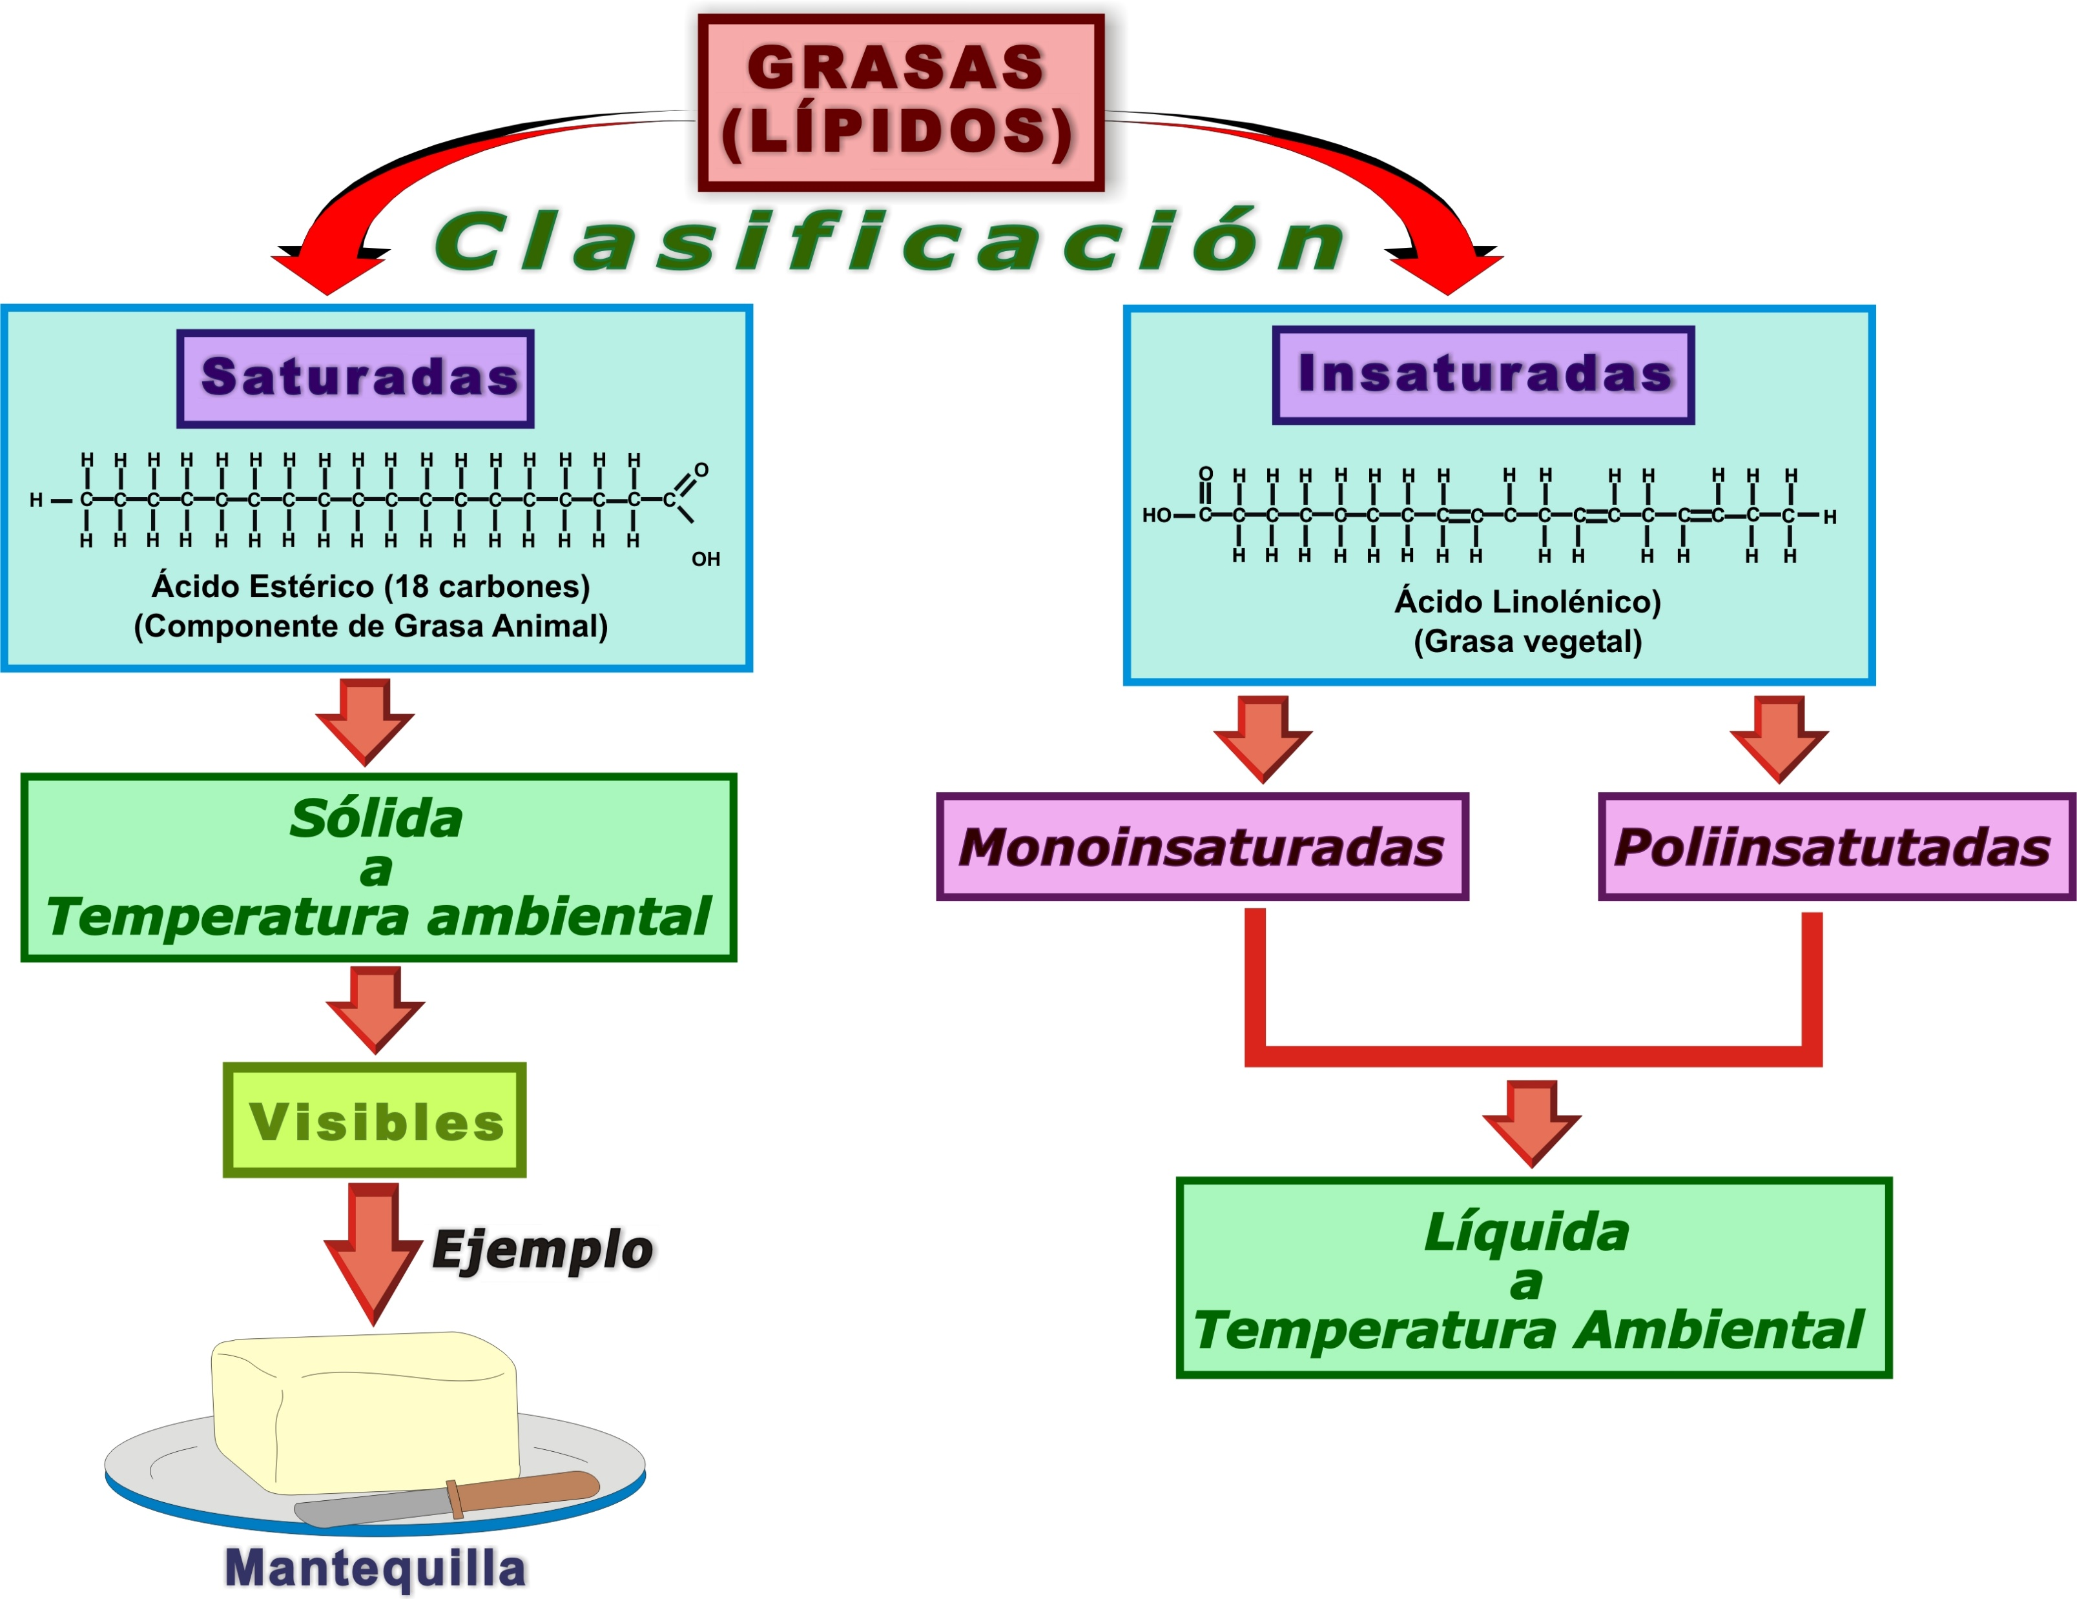
Notes:
23

Slide 24
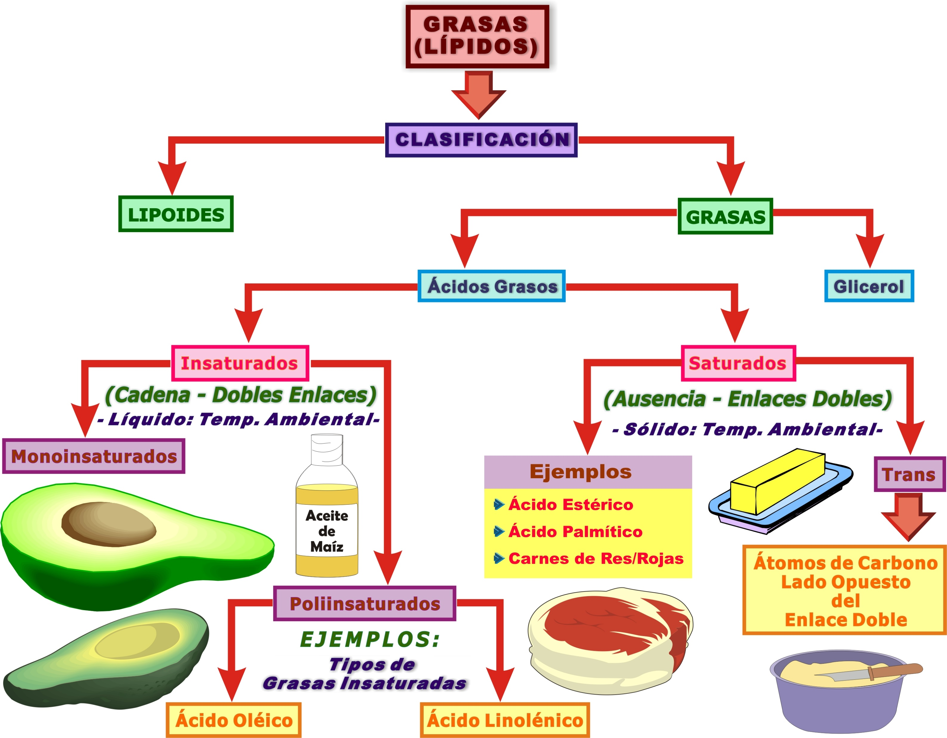
Notes:
24

Slide 25
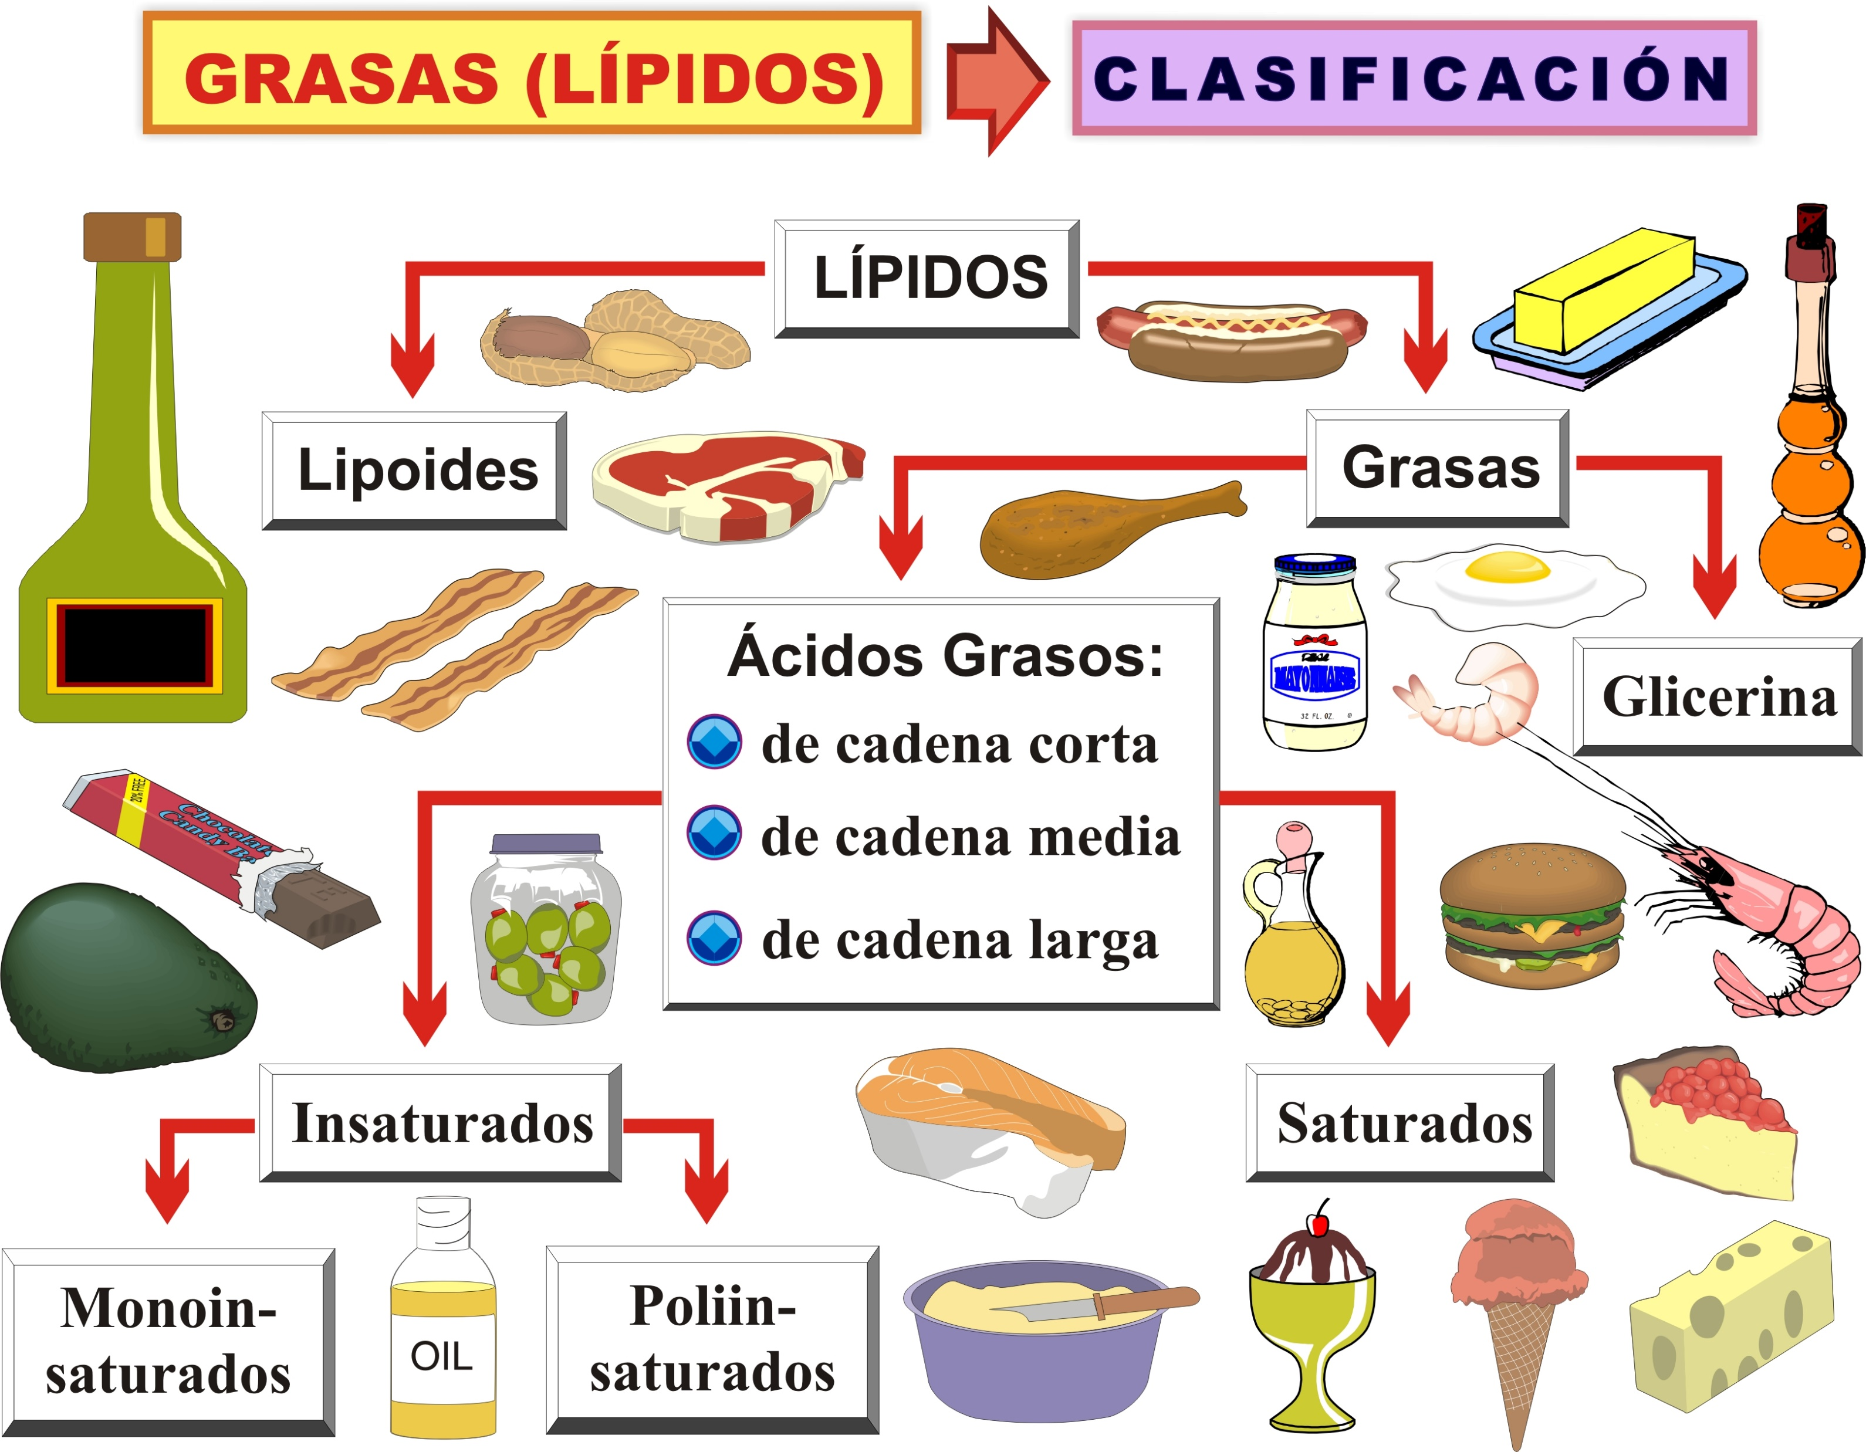
Notes:
25

Slide 26

GRASAS - TIPOS: Ácidos Grasos Saturados
Su Cadena no posee Ningun Enlace Doble, es decir, la Molécula está Llena (Saturada) Estructuralmeute con Hidrógenos (Ácido Butírico) y No puede Aceptar Ningún otro
Notes:
26

Slide 27
GRASAS - TIPOS: Ácidos Grasos Saturados
Se caracterizan por ser sólidas en temperatura ambiente
Notes:
27

Slide 28
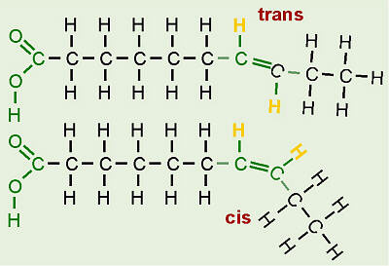
GRASAS
TIPOS: Ácidos Grasos Trans
Los átomos unidos al carbono se encuentran en los lados opuestos del enlace doble
Notes:
28

Slide 29
GRASAS - TIPOS: Ácidos Grasos Saturados
ALIMENTOS QUE POSEEN
Grasas Saturadas
Grasas visibles:
Ejemplos:
Mantequilla, manteca, la grasa que se puede cortar de la carne
Grasas no visibles:
Productos lácteos:
leche íntegra, yogurt, queso, mantecado
Carne animal:
de res, cordero, cerdo, ternera, y carnes de ave
Notes:
29

Slide 30
GRASAS - TIPOS: Ácidos Grasos Saturados
ALIMENTOS QUE POSEEN
Grasas Saturadas
Fuentes vegetales:
Ejemplos:
Aceite de coco y de palma, cocoa, margarinas y mantecas hidrogenadas
Maríscos (Crustáceos):
Ejemplos:
Camarón, langosta y el cangrejo
Notes:
30

Slide 31
GRASAS - TIPOS: Ácidos Grasos Saturados
RIESGOS PARA LA
* Salud *
Aterosclerosis
Mayor probablilidad de enfermedades cardiacas
Notes:
31

Slide 32
GRASAS
TIPOS: Ácidos Grasos Insaturados
Poseen una cadena con dobles enlaces, de manera que en la molécula se pueden incorporar uno o más hidrógenos
Notes:
32

Slide 33
GRASAS
TIPOS: Ácidos Grasos Insaturados
Se caracterizan por ser líquidos en temperatura de ambiente, es decir, son aceites y provienen de fuentes vegetales
Notes:
33

Slide 34
GRASAS
TIPOS: Ácidos Grasos Insaturados
TIPOS/CLASIFICACIÓN
Monoinsaturados
Poliinsaturados
Notes:
34

Slide 35
GRASAS
TIPOS: Ácidos Grasos Insaturados
TIPOS/CLASIFICACIÓN: Ácidos Grasos
* Monoinsaturados *
Pueden aceptar un hidrógeno en un lugar:
Ejemplo:
El ácido oléico posee un solo doble enlace, y se encuentra en el aceite de oliva
Fuentes alimenticias:
Los aceites de maní, oliva, aguacate
Margarinas y mantecas parcialmente hidrogenadas
Notes:
35

Slide 36
GRASAS
TIPOS: Ácidos Grasos Insaturados
TIPOS/CLASIFICACIÓN: Ácidos Grasos
* Poliinsaturados *
Pueden aceptar hidrógenos en más de un lugar:
Fuentes alimenticias:
Los aceites de maíz, girasol, cártamo, soya, ajonjolí y semilla de algodón
Margarinas con aceite líquido en primer orden (en la lista de ingredientes de la etiqueta)
Mayonesa y en algunos aderezos para ensaladas
Notes:
36

Slide 37
GRASAS
TIPOS: Ácidos Grasos Insaturados
TIPOS/CLASIFICACIÓN: Ácidos Grasos
* Poliinsaturados *
Beneficios para la salud:
Reducción en el colesterol sanguíneo:
Aumenta la HDL-C
Notes:
37

Slide 38
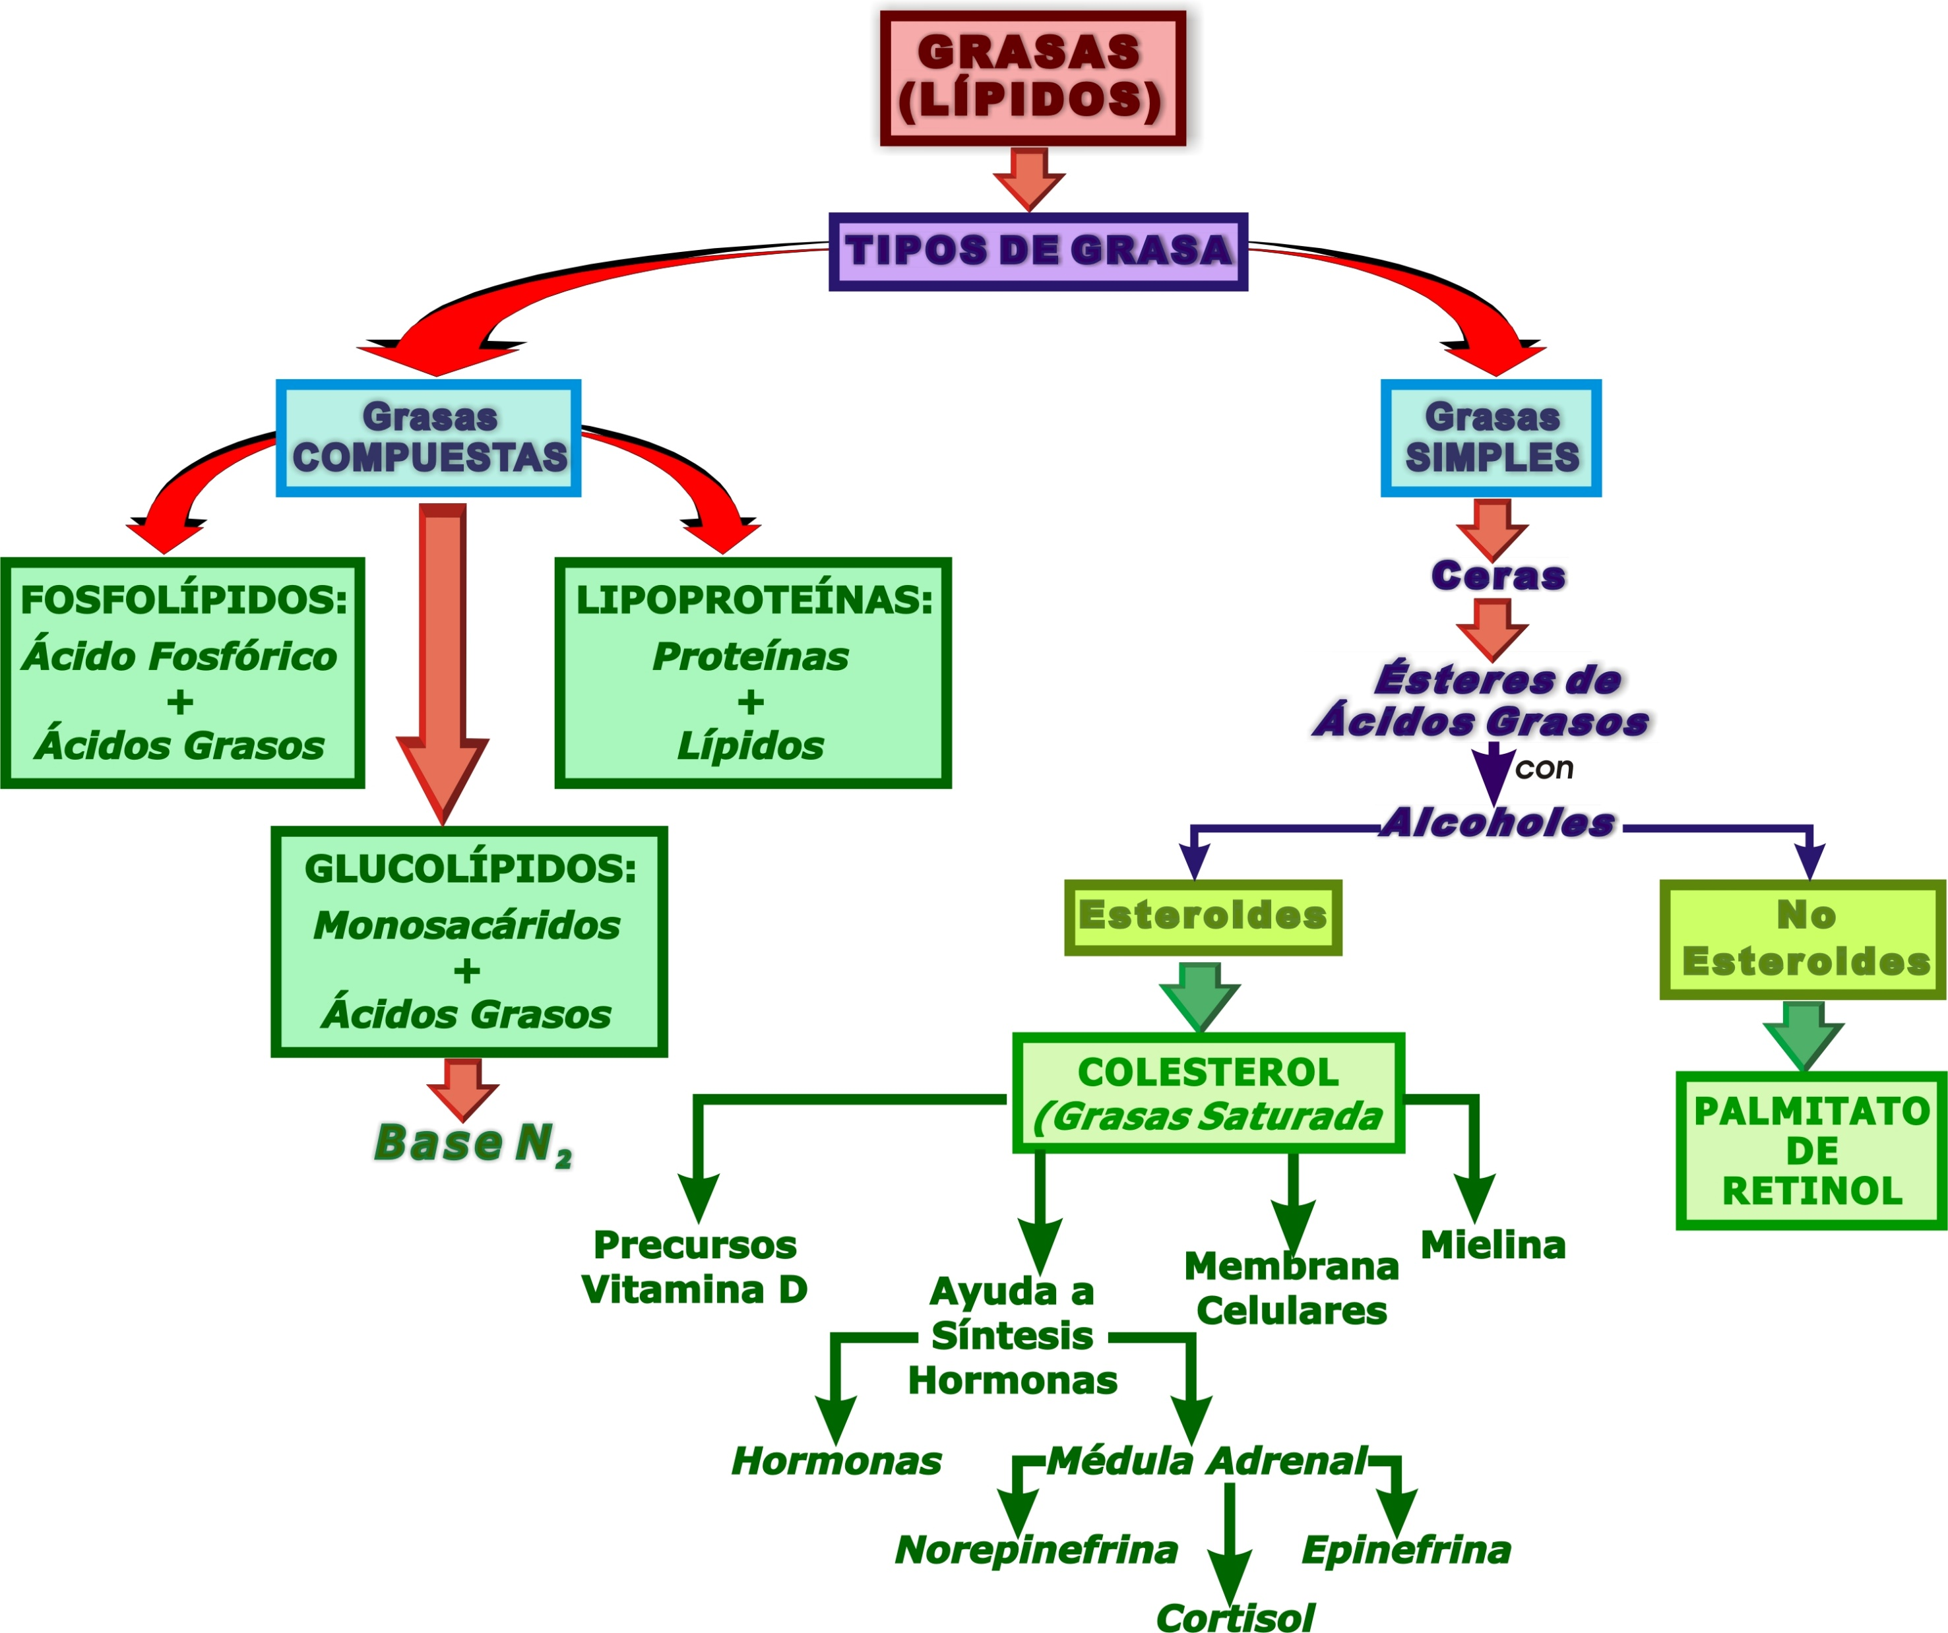

Slide 39
GRASAS: TIPOS/CLASIFICACIÓN: Simples
Ácidos Grasos
Grasas Neutras - Ésteres de ácidos grasos con glicerol:
Monoglicéridos
Triglicéridos
Diglicéridos
Ceras - Ésteres de ácidos grasos con alcoholes de alto peso molecular:
Esteres esteroides (Ej: Éster de colesterol)
Esteres no esteroides (Ej: palmitato de retinol [ésteres de vitamina A])
Notes:
39

Slide 40
GRASAS: TIPOS/CLASIFICACIÓN: Compuestas
Fosfolípidos - Compuestos por ácido fosfórico, ácidos grasos:
Glicerofosfolípidos (Ej: lecitinas, cefalinas, plasmológenos)
Glucoesfingolípidos (Ej: esfingomielinas)
Glucolípidos - Compuestos por ácidos grasos, monosacáridos y una base de nitrógeno (Ej: cerebrósidos, gangliósidos, ceramida)
Lipoproteínas – Partículas de lípidos y proteínas
Notes:
40

Slide 41
GRASAS: TIPOS/CLASIFICACIÓN
Simples o neutras
Derivadas (de las compuestas)
Compuestas
Notes:
41

Slide 42
GRASAS: CLASIFICACIÓN: Simples o Neutras
TRICLICÉRIDOS (Triacilglicerol)
Representan la forma de almacenamiento de los ácidos grasos libres en el tejido adiposo (dentro de las células grasas o adipositos) y músculos esqueléticos
Notes:
42

Slide 43
GRASAS: CLASIFICACIÓN: Simples o Neutras
TRIGLICÉRIDOS (TRIACILGLICEROL)
* Concepto *
Esteres que se componen de tres moléculas de ácidos grasos unidos a un glicerol (alcohol trihidroxilado)
Forma de almacenamiento de los ácidos grasos libres en el tejido adiposo y músculos esqueléticos
Notes:
43

Slide 44
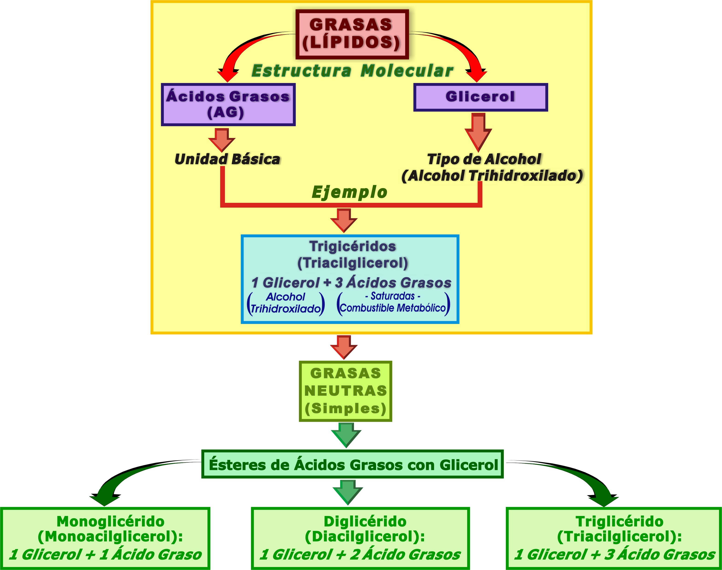
Notes:
44

Slide 45
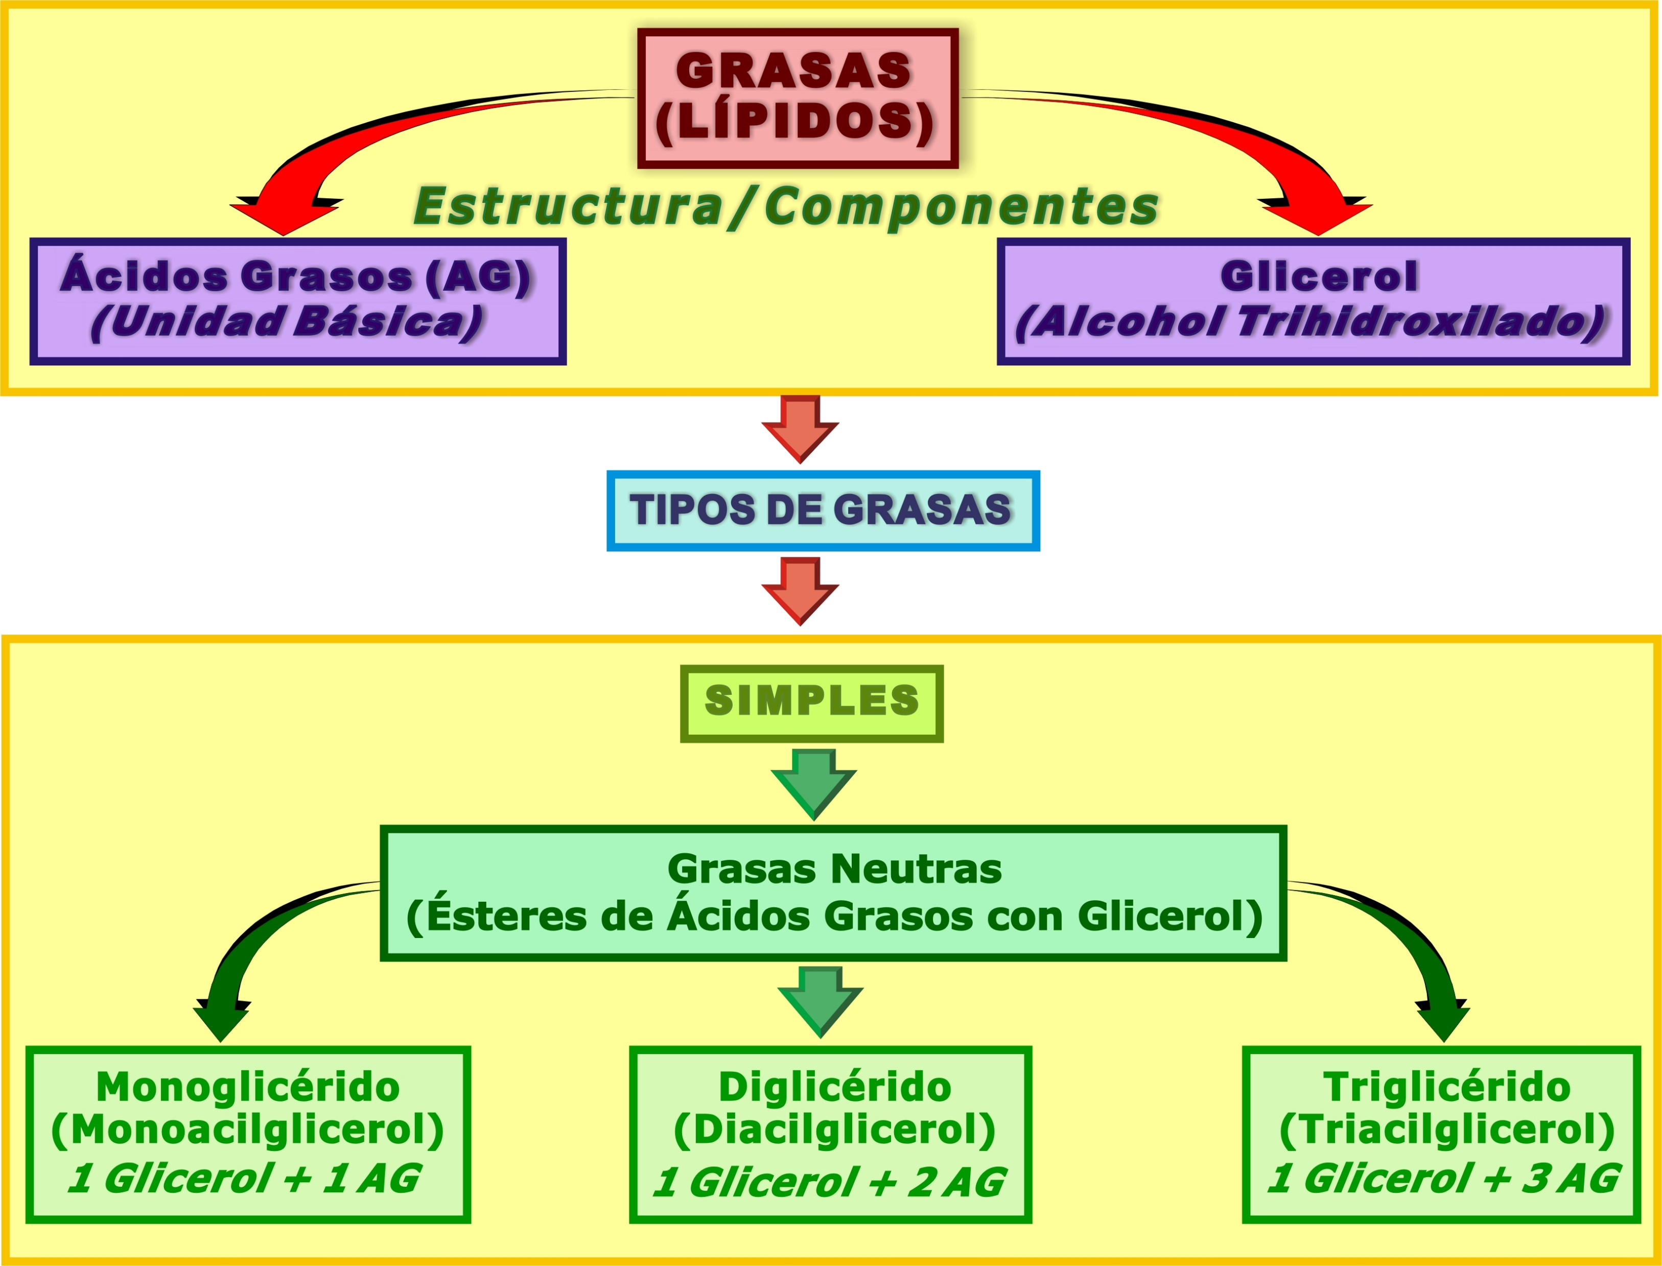

Slide 46
GRASAS: CLASIFICACIÓN: Simples o Neutras
TRICLICÉRIDOS (Triacilglicerol)
Estructura química:
Una molécula de:
Glicerol (alcohol trihidroxilado)
Tres moléculas de:
Ácidos grasos (saturados)
Notes:
46

Slide 47
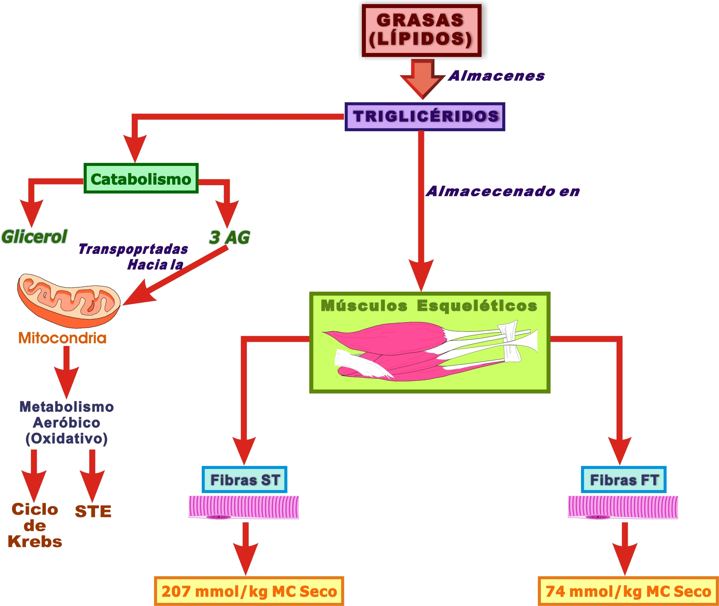

Slide 48
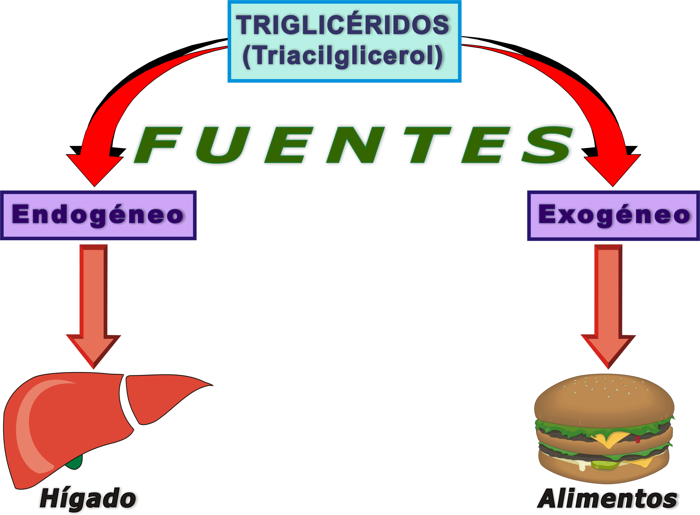

Slide 49
GRASAS: CLASIFICACIÓN: Simples o Neutras
TRICLICÉRIDOS (Triacilglicerol)
Funciones:
Combustible metabólico:
Al degradarse en glicerol y ácidos grasas libres, éstos podrán ser utilizados como fuentes de energía
Riesgos para la salud:
Cardiopatías coronarias:
Niveles altos de triglicéridos en la sangre aumenta el riesgo de adqurir una enfermedad aterosclerótica en las arterias coronarias del corazón
Notes:
49

Slide 50
GRASAS - CLASIFICACIÓN: Grasas Derivadas
COLESTEROL
Tipo de grasa derivada o esteroide, clasificado como grasa saturada
Notes:
50

Slide 51
GRASAS - CLASIFICACIÓN: Grasas Derivadas
COLESTEROL
Funciones:
Síntesis de hormonas:
De sexo o producidas por las gónadas:
Estrógeno, progesterona, testosterona
Producidas en la médula adrenal:
Epinefrina, norepinefrina, cortizona, entre otras
Notes:
51

Slide 52
GRASAS - CLASIFICACIÓN: Grasas Derivadas
COLESTEROL
Funciones:
Constituyente molecular de las membranas celulares:
Forma parte de:
La capa que rodea las fibras nerviosas:
La mielina
Precursor de la vitamina D
Notes:
52

Slide 53
GRASAS - CLASIFICACIÓN: Grasas Derivadas
COLESTEROL
Fuentes:
Colesterol endogéneo:
Representa aquel colesterol que sintetiza el cuerpo
80% total del colesterol en el cuerpo lo produce el hígado y el intestino delgado
Colesterol exogéneo:
Es aquel colesterol adquirido mediante la dieta
20% del colesterol en el cuerpo se obtiene a través de los alimentos
Notes:
53

Slide 54
GRASAS - CLASIFICACIÓN: Grasas Compuestas
LIPOPROTEÍNAS
Lípidos combinados con una proteína
Notes:
54

Slide 55
GRASAS - CLASIFICACIÓN: Grasas Compuestas
LIPOPROTEÍNAS
Funciones:
Transporte de las grasas en la sangre:
Colesterol
Triglicéridos
Notes:
55

Slide 56
GRASAS - CLASIFICACIÓN: Grasas Compuestas
LIPOPROTEÍNAS: Tipos/Clasificación
Lipoproteínas de alta densidad (LAD ó HDL):
Función:
Liberar el colesterol innecesario (células y arterias) y devolverlo al hígado para ser excretado
HDL impide que el colesterol se deposite en las paredes interiores de las arterias, “frustrando” el proceso de aterosclerosis
Lipoproteínas de baja densidad (LBD ó LDL):
Función:
Llevar el colesterol desde el hígado a las células, incluyendo las paredes de las arterias
Esto contribuye al proceso de aterosclerosis
Notes:
56

Slide 57
GRASAS
CLASIFICACIÓN: Grasas Compuestas
LIPOPROTEÍNAS:
* Tipos/Clasificación *
Lipoproteínas de baja densidad (LBD ó LDL):
Riesgo:
Niveles altos de LDL sérica:
Mayor probabilidad para cardiopatías coronarias
Notes:
57

Slide 58
GRASAS
CLASIFICACIÓN: Grasas Compuestas
FOSFOLÍPIDOS
Representan aquellas moléculas de grasas compuestas de glicerol, ácido fosfórico y ácidos grasos
Notes:
58

Slide 59
GRASAS
CLASIFICACIÓN: Grasas Compuestas
FOSFOLÍPIDOS:
* Ejemplos/Tipos *
Lecitina:
Fuentes:
Endogénico:
Sintetizado por los intestinos
Exogénico:
Obtenida mediante la dieta regular
Notes:
59

Slide 60
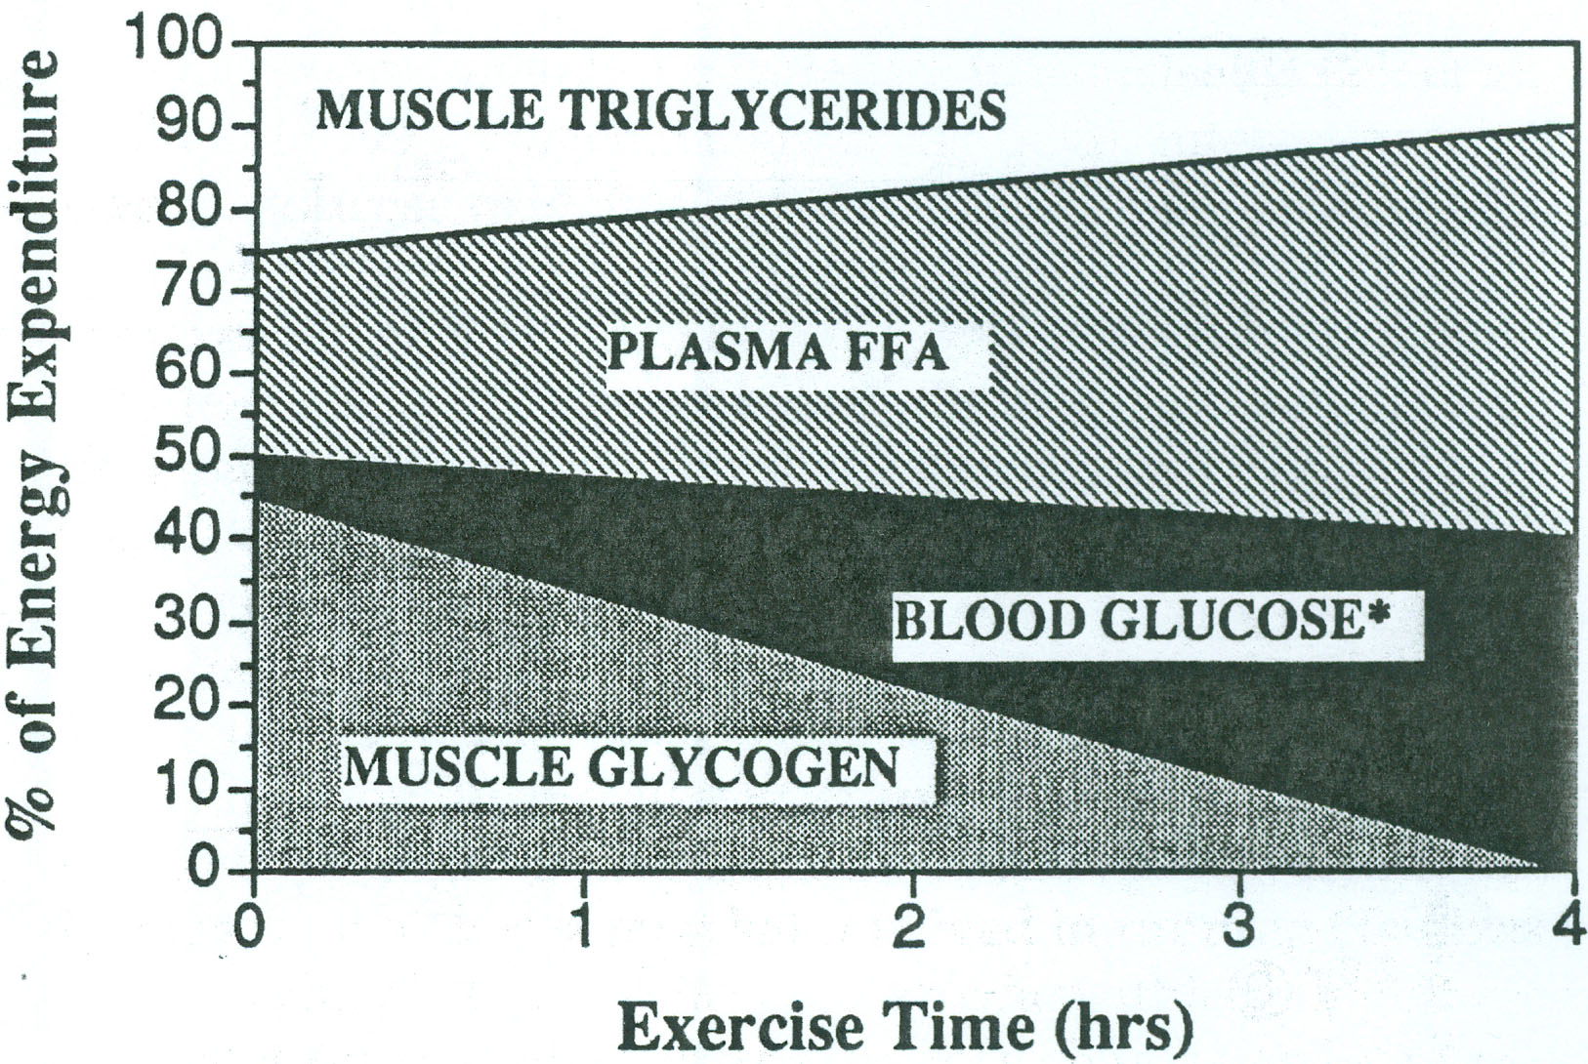
UTILIZACIÓN RELATIVA DE LOS PRINCIPALES CUATRO SUSTRATOS:
DURANTE UN EJERCICIO PROLONGADO: 65-75% del VO₂máx
NOTA. Reproducido de: “Fuels for Sports Performace,” por E. F. Coyle. En Optimizing Sports Performance. Perspectives in Exercise Science and Sports Medicine, Vol. 10. (p. 111), por D. R. Lamb, & R. Murray (Eds.), 1997, Carmel, IN: Cooper Publishing Group. Copyright 1997 por Cooper Publishing Group.
Notes:
60

Slide 61
SUSTRATO ENERGÉTICO METABOLIZADO
PREFERENCIA SEGÚN LA: Intensidad del Ejercicio
INTENSIDAD
COMBUSTIBLE METABÓLICO UTILIZADO
Principalmente las Reservas Musculares
de Grasa
< 30% VO₂máx
Se Utilizan Equitativamente las Grasas y
los CHO
40 - 60% VO₂máx
75% VO₂máx
Principalmente los CHO
80% VO₂máx
Cerca del 100% de los CHO
NOTA. Adaptado de: The Sports Medicine Fitness Course. (p. 141), por N. Ratamess, 1986, Palo Alto, CA: Bull Publishing Co.. Copyright 1986 por Bull Publishing Co.
Notes:
61

Slide 62
GRASAS - METABOLISMO: Mobilización/Liberación AG
CATABOLISMO DEL TEJIDO ADIPOSO:
* Factores Determinantes *
Secreción de hormonas:
Catabólicas:
Glucagon, catecolaminas (epinefrina, norepinefrina) y cortisol
Otras:
Adrenocorticotrofina (ACTH), hormona estimulante de la tiroide (TSH), hormona de crecimiento (GH), α y ß hormonas estimulantes de los melanocitos (MSH)
NOTA: Adaptado de: Sports and Fitness Nutrition. (p. 176), por R. E. C., Wildman & B. S., Millar, 2004, Belmont, CA: Wadsworth/Thomson Learning. Copyright 2004 por Wadsworth, a division of Thomson Learning, Inc.
Notes:
62

Slide 63
GRASAS - METABOLISMO: Mobilización/Liberación AG
NIVELES CIRCULANTES DE
Ácidos Grasos Libres (AGL)
DETERMINATES:
Tasa de la lipólisis:
Velocidad para el degradamiento de las moléculas de triglicéridos en el tejido adiposo:
Esto aumenta la liberación de los ácidos grasos libres (AGL) hacia el espacio intercelular
Asociación de los AGL con la proteína albúmina:
Ésta representa el medio de transporte principal de los AGL en la sangre
NOTA: Adaptado de: Sports and Fitness Nutrition. (p. 176), por R. E. C., Wildman & B. S., Millar, 2004, Belmont, CA: Wadsworth/Thomson Learning. Copyright 2004 por Wadsworth, a division of Thomson Learning, Inc.
Notes:
63

Slide 64
GRASAS - METABOLISMO: Mobilización/Liberación AG
ACTIVIDAD ENZIMÁTICA
Enzimas responsables para la liberación de los ácidos grasos desde el tejido adiposo:
Lipasa sensitiva a hormonas (HSL):
Enzima más importante involucrada en la liberación de los AG hacia la sangre
Lipasa monoacilglicerol (MGL)
Lipasa diacilglicerol (DGL)
NOTA: Adaptado de: Sports and Fitness Nutrition. (p. 176), por R. E. C., Wildman & B. S., Millar, 2004, Belmont, CA: Wadsworth/Thomson Learning. Copyright 2004 por Wadsworth, a division of Thomson Learning, Inc.
Notes:
64

Slide 65
GRASAS - METABOLISMO: Mobilización/Liberación AG
Hormonas Catabólicas
(Ej: Epinefrina)
Lipasa
(Sensitiva a Hormonas)
Lipólisis
(Degradamiento de TG en Tejido Adiposo)
Liberación de AGL
(Capilares)
AGL
(Asociada a)
Albúmina
Transporte AGL vía torrente sanguíneo
NOTA: Adaptado de: Sports and Fitness Nutrition. (p. 176), por R. E. C., Wildman & B. S., Millar, 2004, Belmont, CA: Wadsworth/Thomson Learning. Copyright 2004 por Wadsworth, a division of Thomson Learning, Inc.
Notes:
65

Slide 66
GRASAS
METABOLISMO: Mobilización/Liberación AG
LIBERACIÓN DE
Ácidos Grasos en la Sangre
Aumenta con:
Catecolaminas:
Ej: Epinefrina
Disminuye con:
Hormonas pancreáticas:
Ej: Insulina
NOTA: Adaptado de: Sports and Fitness Nutrition. (p. 183), por R. E. C., Wildman & B. S., Millar, 2004, Belmont, CA: Wadsworth/Thomson Learning. Copyright 2004 por Wadsworth, a division of Thomson Learning, Inc.
Notes:
66

Slide 67
GRASAS
IMPORTANCIA: Combustible para el Ejercicio
El entrenamiento de tolerancia aeróbica aumenta la contribución de la grasa como combustible:
Un aumento en la utilización de grasas:
Mejora el rendimiento de tolerancia:
Esto ocurre debido al ahorro del glucógeno muscular
Debido a que el glucógeno es limitado y las reservas de grasa son abundantes:
Disminuyendo la tasa/frecuencia para el agotamiento del glucógeno mejora el rendimiento en eventos de tolerancia
NOTA: Adaptado de: SCAN Professional Development Workshop Presents: Sports Nutrition Workshop. (pp. 3-4), por Sports, Cardiovascular and Wellness Nutritionist, 1998, Colorado Springs, CO: SCAN. Copyright 1998 por SCAN.
Notes:
67

Slide 68
GRASAS: METABOLISMO: Ejercicio
Eicosanoides derivados de los ácidos grasos poliinsaturados en las paredes de los vasos sanguíneos del músculo:
Beneficio:
Ayudan a mantener el flujo de sangre máximo a los músculos esqueletales activos
Disponibildad de los ácidos grasos para las fibras musculares activas – En:
Lipoproteínas
Gotitas de las reservas de grasa intracelulares
NOTA: Adaptado de: Sports and Fitness Nutrition. (pp. 184-185), por R. E. C., Wildman & B. S., Millar, 2004, Belmont, CA: Wadsworth/Thomson Learning. Copyright 2004 por Wadsworth, a division of Thomson Learning, Inc.
Notes:
68

Slide 69
OXIDACIÓN/UTILIZACIÓN
Una sesión de ejercicio puede aumentar la actividad de la lipoproteína lipasa, la cual:
Ayuda a restaurar las reservas de grasa en las fibras musculares después del ejercicio
Disminuye los niveles de los triglicéridos circulantes
NOTA: Adaptado de: Sports and Fitness Nutrition. (pp. 189), por R. E. C., Wildman & B. S., Millar, 2004, Belmont, CA: Wadsworth/Thomson Learning. Copyright 2004 por Wadsworth, a division of Thomson Learning, Inc.
Notes:
69

Slide 70
GRASAS: METABOLISMO: Utilización durante Ejercicio
DETERMINANTES/REGULADORES
Disponibilidad de O₂
Albúmina
Eisocanoides
Hormonas:
Catabólicas (aumentan la utilización de AGL):
Catecolaminas (epinefrina, norepinefrina)
Cortisol
Glucagon
Otras (disminuyen la utilización de AGL):
Insulina
NOTA: Adaptado de: Sports and Fitness Nutrition. (pp. 184), por R. E. C., Wildman & B. S., Millar, 2004, Belmont, CA: Wadsworth/Thomson Learning. Copyright 2004 por Wadsworth, a division of Thomson Learning, Inc.
Notes:
70

Slide 71
GRASAS
RECOMENDACIONES DIETÉTICAS
El consumo de grasas no debe de exceder el 25% del total de calorías (atletas)
Las grasas saturadas no deben de proveer más del 7% de total de calorías
La ingestia diaria mínima de colesterol es de 300 mg/día
NOTA: Adaptado de: SCAN Professional Development Workshop Presents: Sports Nutrition Workshop. (p. 4), por Sports, Cardiovascular and Wellness Nutritionist, 1998, Colorado Springs, CO: SCAN. Copyright 1998 por SCAN.
Notes:
71

Slide 72
GRASAS
La dieta americana promedio suple un exceso de grasa (37% de las calorías) para atletas y personas sedentarias:
Desventajas/peligros de una dieta alta en grasas:
Aumenta el riesgo de enfermedades:
Cardiovasculares
Algunos tipos de cáncer
Contribuye a la obesidad:
Ésta se encuentra asociada a una amplia gama de problemas de salud
Las grasas desplazan los CHO en la dieta:
Esto provoca que no se puedan mantener adecuadamente las reservas del glucógeno muscular
NOTA: Adaptado de: SCAN Professional Development Workshop Presents: Sports Nutrition Workshop. (p. 3), por Sports, Cardiovascular and Wellness Nutritionist, 1998, Colorado Springs, CO: SCAN. Copyright 1998 por SCAN.
Notes:
72

Slide 73
GRASAS: Recomendaciones Dietéticas
ATLETAS Y PERSONAS ACTIVAS:
Varía según son las necesidades particulares del deporte - Debe ser individualizada:
Ejemplos:
Fisiculturistas y luchadores:
Se debe restringir drásticamente el nivel del consumo dietético de grasas, de manera que se promueva un mayor grado de tejido magro
Ciclistas de distancia:
Se limita el consumo de grasa para poder mejorar el contenido energético de la dieta, mientras se reduce el volumen de los alimentos
NOTA: Adaptado de: Sports and Fitness Nutrition. (p. 167), por R. E. C., Wildman & B. S., Millar, 2004, Belmont, CA: Wadsworth/Thomson Learning. Copyright 2004 por Wadsworth, a division of Thomson Learning, Inc.
Notes:
73

Slide 74
GRASAS: Recomendaciones Dietéticas
ATLETAS Y PERSONAS ACTIVAS:
Ultramaratonistas:
Se recomienda una dieta alta en grasas (>70% de la energía total)
NOTA: Adaptado de: Sports and Fitness Nutrition. (p. 167), por R. E. C., Wildman & B. S., Millar, 2004, Belmont, CA: Wadsworth/Thomson Learning. Copyright 2004 por Wadsworth, a division of Thomson Learning, Inc.
Notes:
74

Slide 75
GRASAS: Recomendaciones Dietéticas
ATLETAS Y PERSONAS ACTIVAS:
Consumo de Grasa Diario a Diferentes Niveles de Energía
ENERGÍA
25-35% DE ENERGÍA
GRASA
DE LA DIETA TOTAL
DERIVADA DE LAS GRASAS
TOTAL
(kcal)
(kcal)
(g)
2000
400-700
44-78
2500
500-875
55-97
3000
600-1050
66-116
3500
700-1225
77-136
4000
800-1400
88-156
NOTA: Adaptado de: Sports and Fitness Nutrition. (p. 167), por R. E. C., Wildman & B. S., Millar, 2004, Belmont, CA: Wadsworth/Thomson Learning. Copyright 2004 por Wadsworth, a division of Thomson Learning, Inc.
Notes:
75

Slide 76
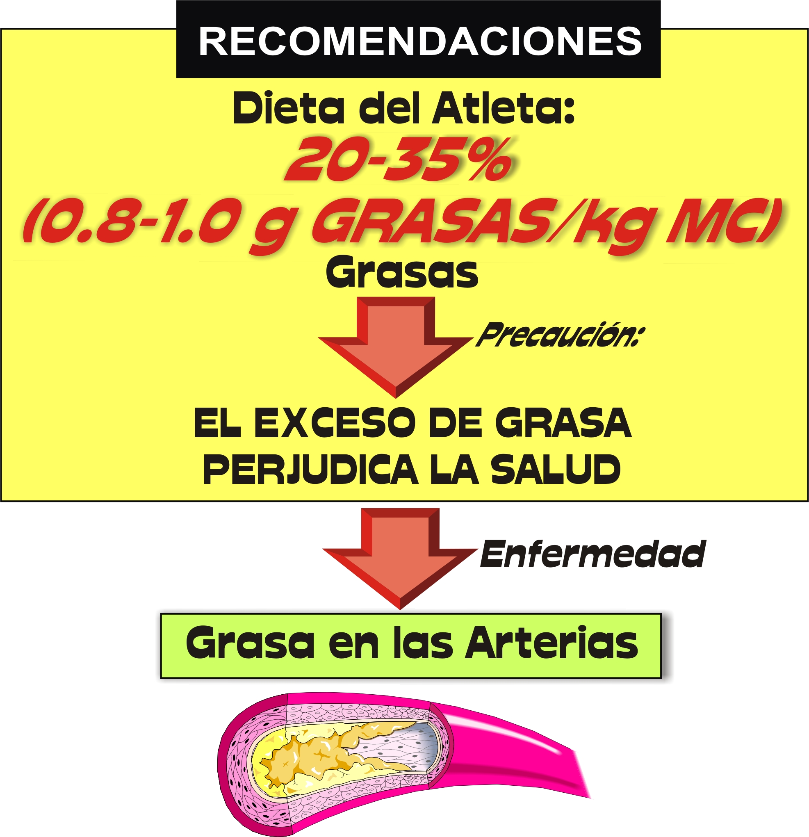

Slide 77
METAS DIETÉTICAS: ATLETAS
Grasas:
Porcentage del consumo total de energía:
General (ACSM): 20 - 35%
General (ISSN): 20 - 30%
NOTA. Adaptado de: "Sport nutrition: A review of the latest guidelines for exercise and sport nutrition from the American College of Sport Nutrition, the International Olympic Committe and the International Society for Sports Nutrition", por: S. Potgieter, 2013, South African Journal of Clinical Nutriotio, 26(1), 6-16. Recuperado de http://www.sajcn.co.za/index.php/SAJCN/article/view/685/954
Notes:
77

Slide 78
GRASAS
SUPLEMENTACIÓN: Metas
Reducir el consumo total de grasas
Implementar un mayor consumo de CHO
Mantener un balance energético
NOTA: Adaptado de: Nutritional Needs of Athletes. (p. 35), por F. Brouns, 1993, New York: John Wiley & Sons. Copyright 1993 por John Wiley & Sons Ltd.
Notes:
78

Slide 79
GRASAS
SUPLEMENTACIÓN DE: Grasas
Dietas Altas a Corto Plazo
en Grasas y Ayunos
Disminuyen el contenido del glucógeno muscular
Reducen la tolerancia a la fatiga
NOTA: Adaptado de: Fat as a fuel during exercise. (p. 73), por A. E. Jeukendrop & W. H. M. Saris, 1998, En: J. R. Berning & S. N. Steen (Eds). Nutrition for Sport and Exercise (2da. ed.). Gaithersburg, Maryland: Aspen Publishers, Inc. Copyright 1998 por Aspen Publishers, Inc.
Notes:
79

Slide 80
GRASAS
SUPLEMENTACIÓN DE: Grasas
Dieta baja en CHO y alta en grasas:
Es posible que pueda:
Aumentar la utilización de grasas como fuente de energía para el ejercicio
No provee evidencia científica que:
Mejore los ejercicios aeróbicos de alta intensidad, al compararse con las dietas altas en CHO o una dieta mixta
Puede afectar negativamente el rendimiento, debido al reducido consumo de CHO
NOTA: Adaptado de: The Ergogenic Edge: Pushing the Limits of Sports Performance. (p. 197), por M. H. Williams, 1998, Champaign, IL: Human Kinetics. Copyright 1998 por M. H. Williams.
Notes:
80

Slide 81
GRASAS
SUPLEMENTACIÓN DE: Grasas
CARGA DE GRASAS:
* No es Justificable *
Reservas de grasas:
Son suficientes para compensar por cualquier necesidad
Estimulación lipolítica durante el ejercicio:
Promueve un aumento en los ácidos grasos libres (AGL) en la sangre:
Como resultado:
Se logra una tasa máxima para el consumo de AGL por parte de las células musculares
NOTA: Adaptado de: Nutritional Needs of Athletes. (p. 35), por F. Brouns, 1993, New York: John Wiley & Sons. Copyright 1993 por John Wiley & Sons Ltd.
Notes:
81

Slide 82
GRASAS
SUPLEMENTACIÓN DE: Grasas
CARGA DE GRASAS:
* No es Justificable *
El suministro oral de grasas:
Aumenta los niveles de AGL séricos, pero no su consumo por parte de las células musculares activas ni en las tasas de oxidación
NOTA: Adaptado de: Nutritional Needs of Athletes. (p. 35), por F. Brouns, 1993, New York: John Wiley & Sons. Copyright 1993 por John Wiley & Sons Ltd.
Notes:
82

Slide 83
GRASAS
SUPLEMENTACIÓN: Carga de Grasas
CONSUMO CRÓNICO DE UNA DIETA
Muy Alta en Grasas
Se argumenta que:
Mejora el rendimiento de tolerancia al aumentar el metabolismo de las grasas
Desventajas/peligros:
Induce bajas reservas glucógeno muscular:
Esto obstaculiza el rendimiento en ejercicios (≥70% VO₂máx):
Reduce la habilidad para realizar ejercicios a ≥70% VO₂máx
NOTA: Adaptado de: SCAN Professional Development Workshop Presents: Sports Nutrition Workshop. (p. 4), por Sports, Cardiovascular and Wellness Nutritionist, 1998, Colorado Springs, CO: SCAN. Copyright 1998 por SCAN.
Notes:
83

Slide 84
GRASAS
SUPLEMENTACIÓN: Carga de Grasas
CONSUMO CRÓNICO DE UNA DIETA
Muy Alta en Grasas
Potencialmente peligroso:
Esto es debido a:
La pérdida de proteína y potasio
Al aumento de los lípidos séricos
NOTA: Adaptado de: SCAN Professional Development Workshop Presents: Sports Nutrition Workshop. (p. 4), por Sports, Cardiovascular and Wellness Nutritionist, 1998, Colorado Springs, CO: SCAN. Copyright 1998 por SCAN.
Notes:
84

Slide 85
GRASAS
SUPLEMENTACIÓN: Carga de Grasas
El consumo de grasas a expensas de los CHO:
Puede afectar negativamente el rendimiento
Está asociado con el desarrollo de obesidad y enfermedades cardiovasculares
Conclusión:
No está indicado el consumo moderado o alto de grasas en atletas de tolerancia
NOTA: Adaptado de: International Journal of Sports Nutrition, Suppl(5), S10-S11. Fat loading: The next magic bullet?, por W. M. Sherman & N. Leenders, 1995. Copyright 1995 por Human Kinetics Publishers, In.
Notes:
85

Slide 86
GRASAS
SUPLEMENTACIÓN: AG Poliinsaturados
Influencian la:
Estructura de la membrana celular:
Especialmente los glóbulos rojos
NOTA: Adaptado de: Nutritional Needs of Athletes. (p. 35), por F. Brouns, 1993, New York: John Wiley & Sons. Copyright 1993 por John Wiley & Sons Ltd.
Notes:
86

Slide 87
GRASAS
SUPLEMENTACIÓN: AG Poliinsaturados
Estudio: Guezennec, Leger & Sabatin (1991):
Sujetos:
Entrenando en la altitud
Manipulación dietética:
Aumento en el consumo de ácidos grasos omega-3
Hallazgos:
Aumento en la plasticidad de los glóbulos rojos
Incremento en el VO₂máx
Mejores niveles de oxígeno sanguíneo
NOTA: Adaptado de: Nutritional Needs of Athletes. (p. 35), por F. Brouns, 1993, New York: John Wiley & Sons. Copyright 1993 por John Wiley & Sons Ltd.
Notes:
87

Slide 88
GRASAS
SUPLEMENTACIÓN: Triglicéridos
Infusiones de emulsiones de triglicéridos:
Pueden elevar los AGL en la sangre y:
Posiblemente ahorrar la ulilización del glucógeno muscular
Los estudios no han reportado:
Mejoramientos significativos en el rendimiento físico con tal dieta
NOTA: Adaptado de: The Ergogenic Edge: Pushing the Limits of Sports Performance. (p. 197), por M. H. Williams, 1998, Champaign, IL: Human Kinetics. Copyright 1998 por M. H. Williams.
Notes:
88

Slide 89
GRASAS
SUPLEMENTACIÓN: TG de Cadena Mediana (TCM)
TRIGLICÉRIDOS DE CADEMA MEDIANA – TCM
(Medium Chain Triglycerides – MCT)
Son rápidamente tomados por el intestino (como los CHO)
Son fácilmente transportados hacia la mitocondria
Puede ser un interesante componente para comidas de competencia en atletas de tolerancia
NOTA: Adaptado de: Nutritional Needs of Athletes. (p. 35), por F. Brouns, 1993, New York: John Wiley & Sons. Copyright 1993 por John Wiley & Sons Ltd.
Notes:
89

Slide 90
GRASAS
SUPLEMENTACIÓN: TG de Cadena Mediana (TCM)
TRIGLICÉRIDOS DE CADEMA MEDIANA – TCM
(Medium Chain Triglycerides – MCT)
TCM oral:
Son rápidamente oxidados durante el ejercicio:
Como resultado:
Pueden servir como sustrato durante actividades de ultra-tolerancia, las cuales se llevan a cabo a intensidades más bajas
La ingestión de TCM antes del ejercicio:
No ha comprobado que mejore el rendimiento
NOTA: Adaptado de: Nutritional Needs of Athletes. (p. 35), por F. Brouns, 1993, New York: John Wiley & Sons. Copyright 1993 por John Wiley & Sons Ltd.
Notes:
90

Slide 91
GRASAS
SUPLEMENTACIÓN: TG de Cadena Mediana (TCM)
TRIGLICÉRIDOS DE CADEMA MEDIANA – TCM
(Medium Chain Triglycerides – MCT)
Puede ser oxidado durante el ejercicio, pero:
No ahorra el uso del glucógeno muscular
No mejora el rendimiento deportivo
NOTA: Adaptado de: The Ergogenic Edge: Pushing the Limits of Sports Performance. (p. 197), por M. H. Williams, 1998, Champaign, IL: Human Kinetics. Copyright 1998 por M. H. Williams.
Notes:
91

Slide 92
GRASAS
SUPLEMENTACIÓN: TG de Cadena Larga (TCL)
TRIGLICÉRIDOS DE CADEMA LARGA – TCL
(Long Chain Triglycerides – LCT)
CONSUMO DE TLC: Durante el Ejercicio
No es deseable debido a las siguientes razones:
Disminuye el vaciado gástrico
El TLC solamente de forma lenta aparece en la circulación sistémica
El TLC entra en la circulación sistémica como quilomicrones (chylomicrons), los cuales se cree ser una fuente de combustible insignificante durante el ejercicio
NOTA: Adaptado de: Fat as a fuel during exercise. (p. 67), por A. E. Jeukendrop & W. H. M. Saris, 1998, En: J. R. Berning & S. N. Steen (Eds). Nutrition for Sport and Exercise (2da. ed.). Gaithersburg, Maryland: Aspen Publishers, Inc. Copyright 1998 por Aspen Publishers, Inc.
Notes:
92

Slide 93
GRASAS
DIETA: Alta en Grasas, Baja en CHO
Puede:
Mejorar las capacidades del músculo para metabolizar las grasas
Tener aplicación en deportes de intensidad moderada con duraciones prolongadas
Notes:
93

Slide 94
GRASAS
SUPLEMENTACIÓN: Consumo de Cafeína
Reclamo/Beneficio:
Efecto de ahorro de glucógeno - mediante:
Una mayor utilización de grasas (vía aumento en los niveles de epinefrina plasmática):
Esto mejora el rendimiento de eventos de tolerancia que poseen una duración de una hora o más
Indicaciones:
Deportes de tolerancia ( ≥ 1 hr)
Protocolo:
Consumo de cafeína: 3-6 mg/kg
1 hora antes de eventos de tolerancia
NOTA: Adaptado de: SCAN Professional Development Workshop Presents: Sports Nutrition Workshop. (p. 4), por Sports, Cardiovascular and Wellness Nutritionist, 1998, Colorado Springs, CO: SCAN. Copyright 1998 por SCAN.
Notes:
94

Slide 95
GRASAS
SUPLEMENTACIÓN: Consumo de Cafeína
Desventajas/peligros:
Efectos secundarios:
Náusea, diarrea (no aumenta el estrés térmico), dolor de cabeza, temblor neuromuscular
Altas dosis de cafeína ( ≥ 9 mg):
Produce niveles urinarios similares a los umbrales de dopaje establecidos por el Comité Olímpico Internacional (IOC, siglas en inglés)
Uso ergogénico:
Es controversial:
¿Viola la ética en el deporte?
NOTA: Adaptado de: SCAN Professional Development Workshop Presents: Sports Nutrition Workshop. (p. 4), por Sports, Cardiovascular and Wellness Nutritionist, 1998, Colorado Springs, CO: SCAN. Copyright 1998 por SCAN.
Notes:
95

Slide 96
GRASAS
SUPLEMENTACIÓN: Consumo de Cafeína
LA CAFEÍNA MEJORA EL RENDIMIENTO MEDIANTE:
Los Siguientes Posibles Mecanismos
Estimulación del: Sistema Nervioso Central:
Esto aumenta la activación psicológica:
Tal estimulación o excitación puede mejorar el rendimiento en una variedad de deportes
NOTA: Adaptado de: The Ergogenic Edge: Pushing the Limits of Sports Performance. (p. 150), por M. H. Williams, 1998, Champaign, IL: Human Kinetics. Copyright 1998 por M. H. Williams.
Notes:
96

Slide 97
GRASAS
SUPLEMENTACIÓN: Consumo de Cafeína
LA CAFEÍNA MEJORA EL RENDIMIENTO MEDIANTE:
Los Siguientes Posibles Mecanismos
La estimulación del SNC, induce a que la glándula suprarrenal (la médula adrenal) secrete epinefrina:
Esto puede mejorar diversos procesos fisiológicos importantes durante el ejercicio, tales como:
Función cardiovascular
Utilización de combustible:
Aumento en la utilización de los AGL
Ahorro del glucógeno muscular
NOTA: Adaptado de: The Ergogenic Edge: Pushing the Limits of Sports Performance. (p. 150), por M. H. Williams, 1998, Champaign, IL: Human Kinetics. Copyright 1998 por M. H. Williams.
Notes:
97

Slide 98
GRASAS
SUPLEMENTACIÓN: Consumo de Cafeína
LA CAFEÍNA MEJORA EL RENDIMIENTO MEDIANTE
Los Siguientes Posibles Mecanismos:
Facilita la liberación de calcio desde sus lugares de almacenamiento:
Esto estimula una contracción más efectiva:
Efectos sobre el rendimiento:
En eventos de corta duración alta intensidad, que dependan principalmente del sistema energético ATP-PC:
Aumenta la fortaleza muscular
Incremento en la potencia muscular
Aumenta la potencia metabólica:
Sistemas energéticos de ácido láctico y oxígeno
NOTA: Adaptado de: The Ergogenic Edge: Pushing the Limits of Sports Performance. (pp. 150-151), por M. H. Williams, 1998, Champaign, IL: Human Kinetics. Copyright 1998 por M. H. Williams.
Notes:
98

Slide 99
GRASAS
SUPLEMENTACIÓN: Consumo de Cafeína
RECOMENDACIONES:
* Dósis de Cafeína *
Dosis recomendada:
5 mg/kg de la Masa Corporal (MC)
Dosis (raciones) de café:
2 - 3 tazas de café
Tabletas de cafeína (Ej: Vivarin):
1 - 2 pastillas de Vivarin (200-400 mg de cafeína)
NOTA: Adaptado de: The Ergogenic Edge: Pushing the Limits of Sports Performance. (pp. 153), por M. H. Williams, 1998, Champaign, IL: Human Kinetics. Copyright 1998 por M. H. Williams.
Notes:
99

Slide 100
GRASAS
SUPLEMENTACIÓN: Consumo de Cafeína
RECOMENDACIONES:
Algunas investigaciones científicas indican que:
Las tabletas de cafeína (Ej: Vivarin) pueden ser más efectivas que la cafeína encontrada en el café
Abstenerse de bebidas que contengan cafeína, de 2-3 días antes de la competencia:
Algunos estudios indican, pero no todos, que:
Tal abstención puede mejorar el efecto de la cafeína sobre la estimulación para la liberación de la epinefrina
NOTA: Adaptado de: The Ergogenic Edge: Pushing the Limits of Sports Performance. (pp. 153), por M. H. Williams, 1998, Champaign, IL: Human Kinetics. Copyright 1998 por M. H. Williams.
Notes:
100

Slide 101
GRASAS
SUPLEMENTACIÓN: Consumo de Cafeína
POSIBLES EFECTOS SECUNDARIOS:
* Puede Afectar Negativamente el Rendimiento *
Nerviosismo
Temblor
NOTA: Adaptado de: The Ergogenic Edge: Pushing the Limits of Sports Performance. (pp. 153), por M. H. Williams, 1998, Champaign, IL: Human Kinetics. Copyright 1998 por M. H. Williams.
Notes:
101

Slide 102
GRASAS
UTILIZACIÓN COMO COMBUSTIBLE
Desventaja:
No pueden cubrir las necesidades energéticas de ejercicios de alta intensidad
Notes:
102

Slide 103
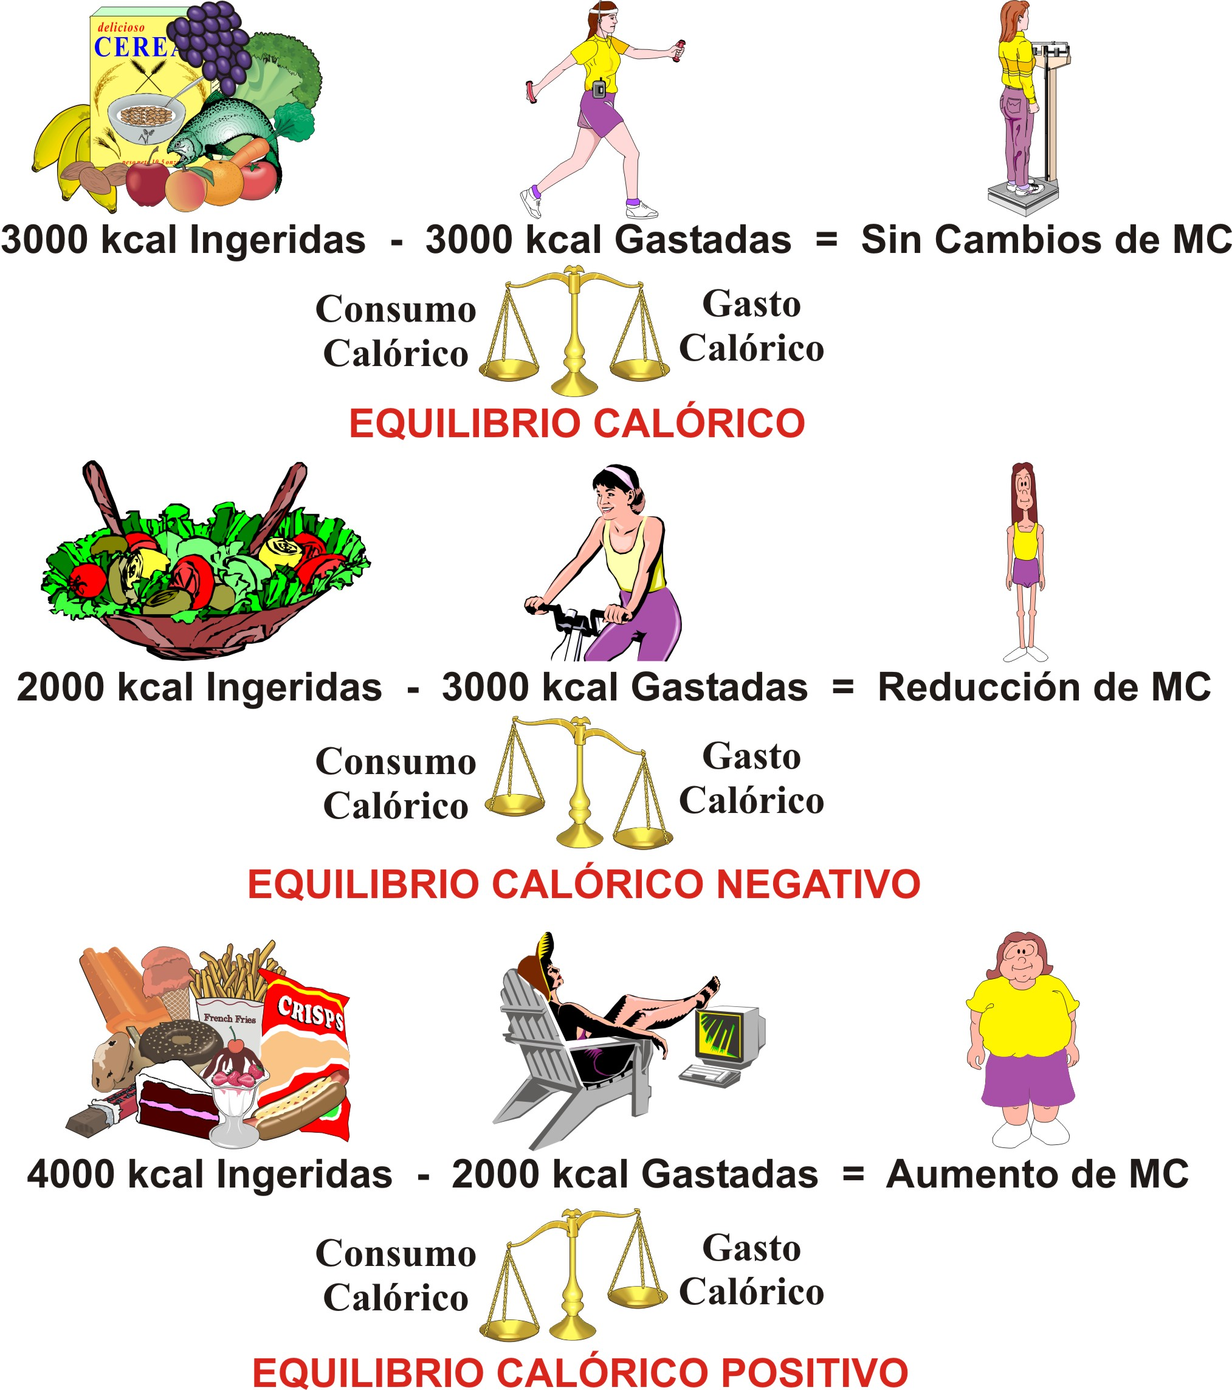
La Ecuación
del
Balance Energético
Notes:
103

Slide 104
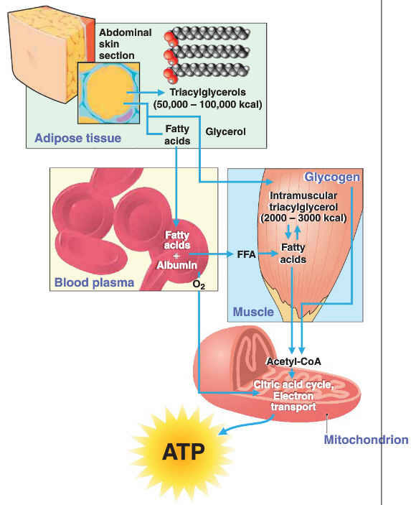
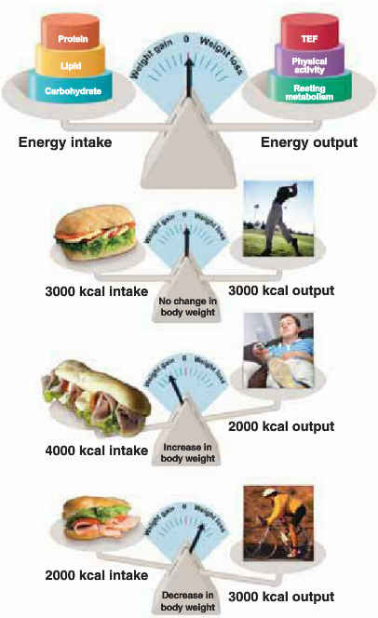
NOTA. Reproducido de: Sports and Exercise Nutrition. 4ta. ed.; (pp. 213, 157), por W. D. McArdle, F. I. Katch, & V. I. Katch, 2013, Philadelphia: Lippincott Williams & Wilkins. Copyright 2013 por Lippincott Williams & Wilkins, a Wolters Kluwer business.
Notes:
104

Slide 105
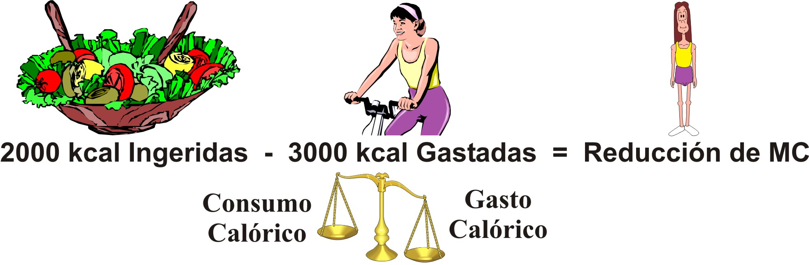
CONTROL DE PESO - DÉFICIT CALÓRICO
BALANCE ENERGÉTICO NEGATIVO
Notes:
105

Slide 106
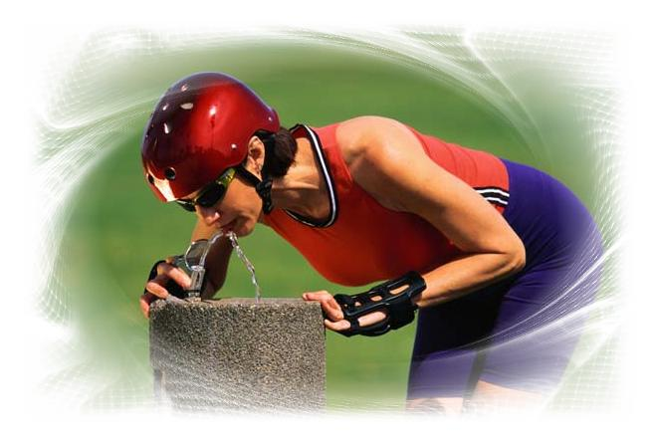
CONTROL DE PESO MEDIANTE DESHIDRATACIÓN
Mito:
  Para perder peso (MC) hay que sudar mucho
Realidad:
  Se pierde MC al metabolizar más lípidos:
    Fundamentadas en evidencias científicas:
      Las grasas como sustratos - Menor que 30% VO₂máx:
        ◊ Es más importantes crear un déficit calórico:
        1 lb grasa = 3500 calorías
      Perder líquidos resulta en deshidratación: 60% H₂O cuerpo:
        ◊ Ocasiones problemas relacionados con el calor:
        ◘ Calambres ◘ Agotamiento ◘ Choque por calor
Notes:
106

Slide 107
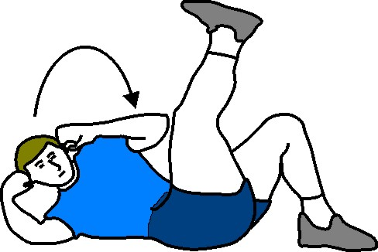
REDUCCIÓN DE GRASA LOCALIZADA
Mito:
  Los abdominales son efectivos para reducir
  la grasa abdominal
Realidad:
  El cuerpo no discrimina por región de las reservas:
    Fundamentadas en evidencias científicas:
      Los abdominales solo queman 3-6 cal/min:
        ◊ 1 lb grasa = 3500 calorías
      Programa de ejercicios para abdominales:
        ◊ Tonifica músculos en el área:
        No específicamente elimina el tejido adiposo del mismo
Notes:
107

Slide 108
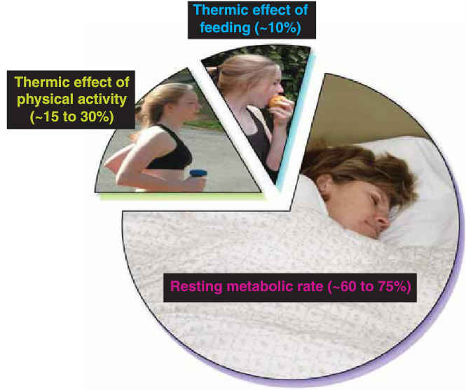
Componentes del Gasto Energético Diario
NOTA. Reproducido de: Sports and Exercise Nutrition. 4ta. ed.; (p. 200), por W. D. McArdle, F. I. Katch, & V. I. Katch, 2013, Philadelphia: Lippincott Williams & Wilkins. Copyright 2013 por Lippincott Williams & Wilkins, a Wolters Kluwer business.
Notes:
108

Slide 109
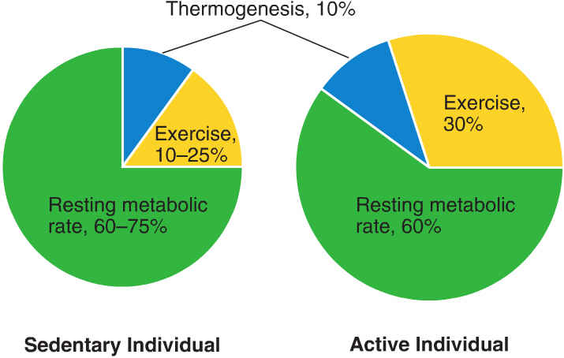
CONTROL DE PESO
GASTO ENERGÉTICO: Sedentario vs. Activo
NOTA. Reproducido de: Exercise Physiology for Health, Fitness, and Performance. (p. 220), por S. A. Plowman, & D. L. Smith, 2011, Philadelphia: Lippincott Williams & Wilkins. Copyright 2011 por Lippincott Williams & Wilkins, a Wolters Kluwer business.
Notes:
109

Slide 110
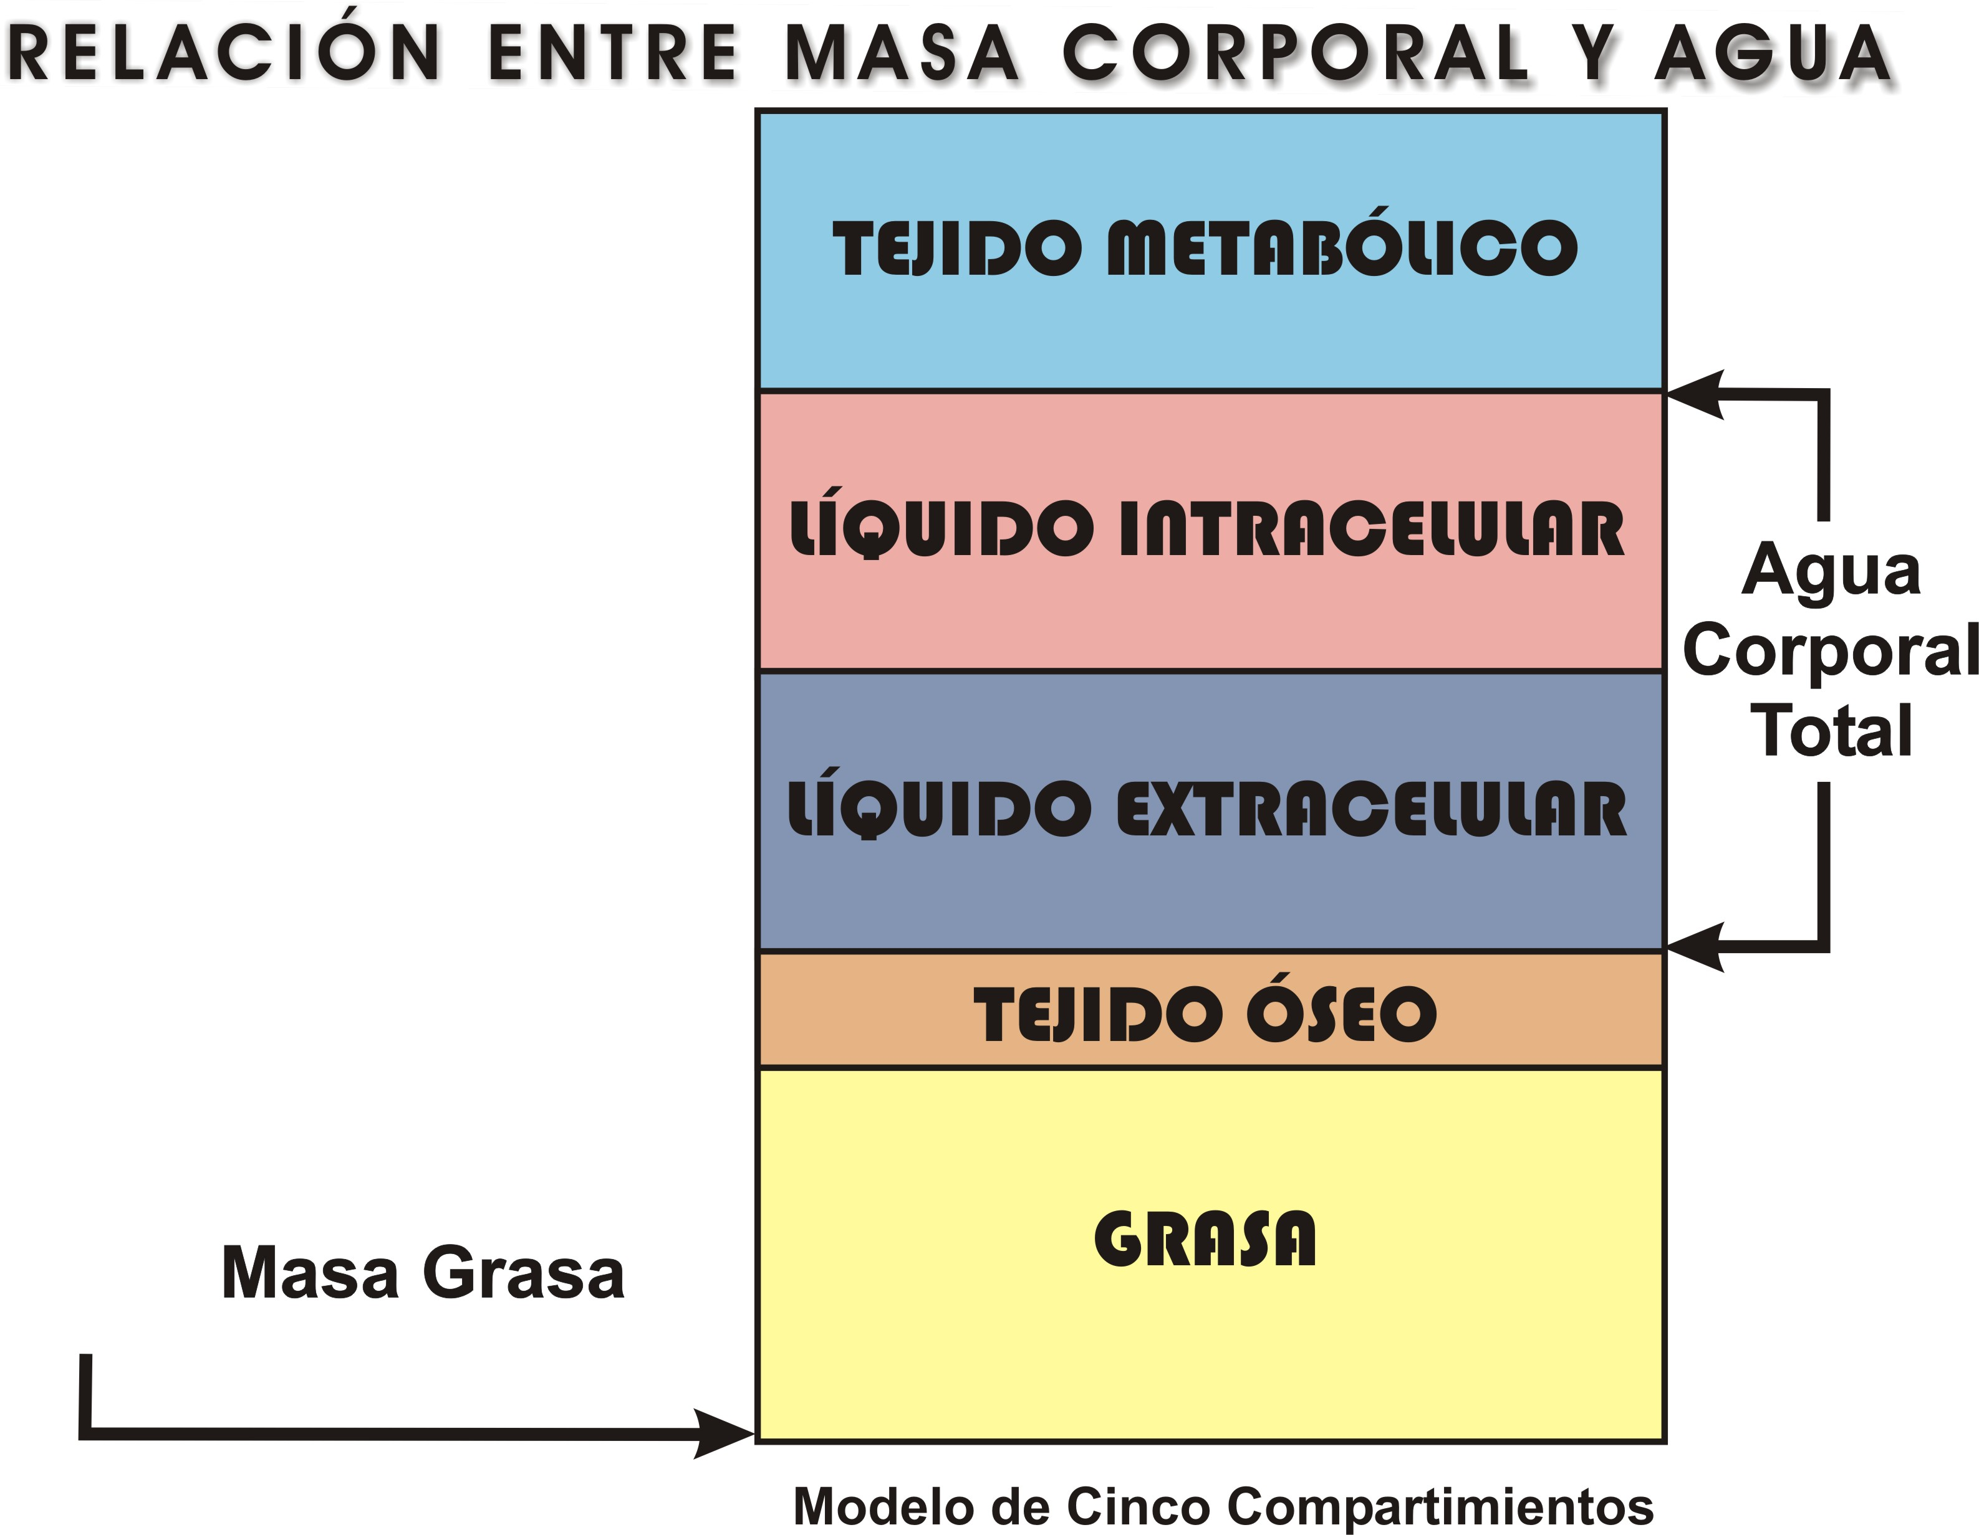
COMPARTIMIENTOS DE LÍQUIDOS EN EL CUERPO
RELACIÓN: Masa Corporal y Agua
Notes:
110

Slide 111
GRACIAS
Notes:
111

Slide 112
¿PREGUNTAS?
Notes:
112

